Slide 1
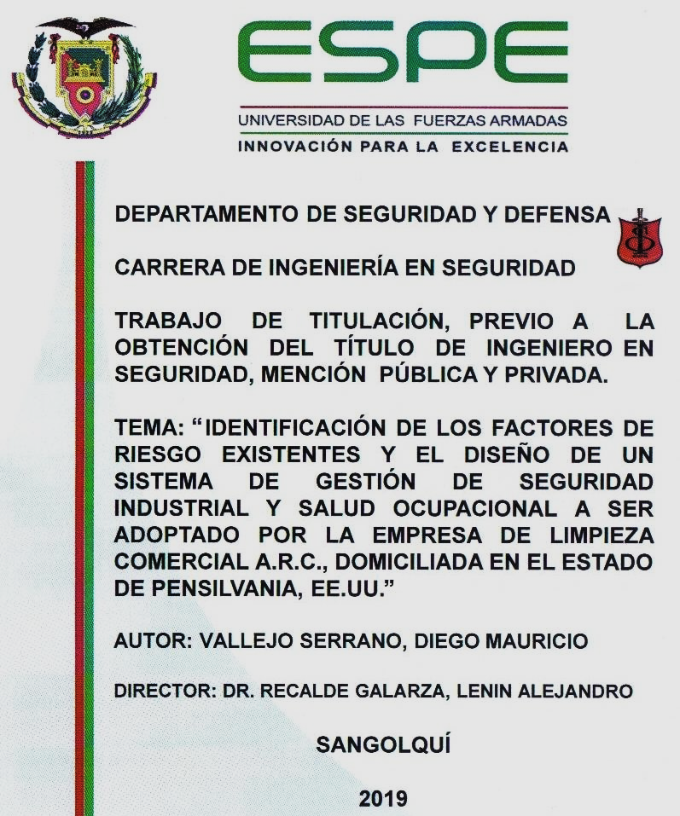

Slide 2

CAPÍTULO PRIMERO
PLANTEAMIENTO DEL PROBLEMA

Slide 3
En lo relacionado a la compañía de limpieza comercial A.R.C., objeto de investigación, se han podido evidenciar varias falencias, debilidades y vulnerabilidades de manera general en todo su actual sistema de manejo de recursos humanos, así como en los procedimientos previos, durante y posteriores a la prestación del servicio de limpieza a sus clientes y muy especialmente en lo que se refiere a importantes aspectos relacionados a la seguridad industrial y salud ocupacional, lo que se manifiesta a través de los siguientes síntomas:
Inadecuado desempeño de las funciones y tareas encomendadas a sus empleados, especialmente en el área de la seguridad industrial.
Daños y/o inadecuado uso de bienes a su cargo y responsabilidad.
Omisión o inobservancia de protocolos de los diversos procedimientos previos, durante y posteriores a la ejecución de las tareas de limpieza y funciones asignadas.
Deficiente rendimiento laboral en la mayoría de los empleados.
Frecuentes quejas y reclamos a causa de diversos motivos por parte de los clientes o usuarios de los servicios de limpieza que proporciona la empresa.
Deficiente o escasa supervisión del trabajo realizado.
Falta de una adecuada detección de riesgos y peligros.
Demandas ante las cortes por causa de resbalones, caídas, golpes, acoso laboral y despidos, etc.

Slide 4
INTRODUCCIÓN
La adopción por parte de las empresas de limpieza comercial de medidas y normas de seguridad industrial y salud ocupacional basadas en estándares internacionales y que en la actualidad constituye un ingrediente de vital importancia al mantener un sistema que tenga como finalidad la seguridad de sus activos tangibles y de sus trabajadores ya que éste representa no solo una responsabilidad social y legal sino incluso una ventaja competitiva que resultará beneficiosa para todas las partes.

Slide 5
VARIABLES
Variables Dependientes:
-Seguridad Industrial
-Salud ocupacional.
Variables Independientes:
-Riesgos y Peligros a los que están expuestos
los trabajadores.

Slide 6
OBJETIVO GENERAL
Eliminar o reducir el impacto negativo que originan los riesgos en la salud y la seguridad de los trabajadores, clientes, medio ambiente, y el prestigio empresarial de la compañía de limpieza A.R.C., mediante el diseño y aplicación de un sistema de gestión de seguridad y salud ocupacional que permita evitar accidentes de trabajo y/o enfermedades laborales.

Slide 7
OBJETIVOS ESPECÍFICOS

Slide 8
Objetivo Especifico No. 1
Establecer la situación real en cuanto a equipamiento, normas, procedimientos, controles, y medidas de seguridad con los que cuenta la empresa de limpieza y mantenimiento A.R.C., mediante un proceso de observación directa para constatar la existencia y el cumplimiento de las mismas a fin de prevenir accidentes y proteger la salud e integridad de sus trabajadores.
Objetivo Específico No. 2
Identificar plenamente los riesgos que podrían provocar accidentes en el desempeño laboral del personal encargado del servicio de limpieza comercial que presta la compañía A.R.C., a sus clientes, mediante el proceso de observación directa, a fin de prevenir de manera óptima y oportuna los accidentes y las enfermedades laborales.
Objetivo Específico No. 3
Establecer la situación actual en cuanto a conocimientos, experiencia, y desempeño práctico (destrezas) respecto a las funciones o tareas específicas del personal de mantenimiento y limpieza de la compañía A.R.C., mediante la aplicación de encuestas con la finalidad de determinar e implementar correctivos que beneficien a la seguridad y bienestar de los trabajadores.
Objetivo Específico No. 4
Prevenir de manera óptima y oportuna los accidentes y enfermedades laborales del personal de la compañía de limpieza A.R.C., por medio de la identificación y evaluación de riesgos con el fin de lograr el mejoramiento continúo de la gestión de seguridad industrial y salud en el trabajo.

Slide 9
PRINCIPALES FACTORES DE RIESGO EN LA ACTIVIDAD DE LIMPIEZA
Y MANTENIMIENTO

Slide 10
Factores de origen Químico
Polvo Gases Vapores irritantes o inflamables Disolventes Ácidos y Abrasivos Corrosivos Fluidos Volátiles

Slide 11
Factores de origen Físico
Vibraciones Ruido Poca Iluminación Radiación Caídas Golpes Resbalones Cortaduras Quemaduras Accidentes Tropezones

Slide 12
Factores de origen Biológico
Virus. Bacterias. Parásitos. Hongos. Mohos. Polvos orgánicos. Ácaros. Desechos orgánicos.

Slide 13
Factores de Origen Ergonómico
Levantamiento y transporte de pesos o carga Sobreesfuerzo físico Posturas inadecuadas Mala postura de empuje Movimientos Repetitivos Trabajo estático y dinámico Vibraciones mecánicas

Slide 14
Factores de Origen Mecánico
Cizallamiento Aplastamiento Cortes Enganches Atrapamiento Impacto Perforación Fricción Proyección de fluidos a presión

Slide 15
Factores de Origen Psicosocial
Estrés Carga y fatiga mental Desmotivación Laboral Insatisfacción laboral Turnos extensos e inadecuados de trabajo Inestabilidad laboral Falta de capacitación y entrenamiento Ambiente laboral Problemas familiares Sobrecarga laboral Relaciones interpersonales Relaciones con Directivos y compañeros de trabajo Fobia Social.

Slide 16
OPERACIONALIZACIÓN DE VARIABLES
VARIABLES |  | CONCEPTO | FACTORES DE RIESGO | INDICADOR | TÉCNICA-INSTRUMENTO
DEPENDIENTE | Seguridad Industrial y Salud ocupacional | Conjunto de actividades multidisciplinaria encargada de minimizar o evitar los riesgos en la industria. Parte del supuesto de que toda actividad industrial tiene peligros inherentes que necesitan de una correcta gestión. | -Físicos | -Vibraciones -Ruido -Temperatura -Iluminación -Radiación -Caídas -Golpes -Resbalones -Accidentes | -Análisis de Riesgos -Encuesta -Observación Directa -Registro de Novedades de la Compañía A.R.C.
 |  |  | -Mecánicos | -Herramientas -Equipo -Maquinaria -Instalaciones -Limpieza -Orden
 |  |  | -Biológicos | -Virus -Bacterias -Parásitos -Hongos
 |  |  | -Químicos | -Gases -Humo -Polvo -Emanaciones tóxicas -Agentes irritantes -Ácidos -Abrasivos
 |  |  | -Ergonómicos | -Levantamiento de pesos -Sobre-esfuerzo físico -Posturas inadecuadas
 |  |  | -Psico-sociales | -Ambiente laboral -Problemas familiares -Relaciones inter-personales -Relaciones con directivos y compañeros -Sobrecarga laboral

Slide 17
VARIABLES | CONCEPTO | FACTORES DE RIESGO | INDICADOR | TÉCNICA-INSTRUMENTO
INDEPENDIENTE | - Riesgos - Peligros | Se entiende como riesgo laboral a los peligros existentes en una profesión y tarea profesional concreta, así como en el entorno o lugar de trabajo, susceptibles de originar accidentes o cualquier tipo de siniestros que puedan provocar algún daño o problema de salud tanto físico como psicológico. | -Físicos | -Vibraciones -Ruido -Temperatura -Iluminación -Radiación -Caídas -Golpes -Resbalones -Accidentes | -Análisis de Riesgos -Encuesta -Observación Directa -Registro de Novedades de la Compañía A.R.C.
 |  |  | -Mecánicos | -Herramientas -Equipo -Maquinaria -Instalaciones -Limpieza -Orden
 |  |  | -Biológicos | -Virus -Bacterias -Parásitos -Hongos
 |  |  | -Químicos | -Gases -Humo -Polvo -Emanaciones tóxicas -Agentes irritantes -Ácidos -Abrasivos
 |  |  | -Ergonómicos | Levantamiento de pesos -Sobre-esfuerzo físico -Posturas inadecuadas
 |  |  | -Psico-sociales | -Ambiente laboral -Problemas familiares -Relaciones inter-personales -Relaciones con directivos y compañeros -Sobrecarga laboral

Slide 18
MARCO LEGAL EN LAS EMPRESAS DE LIMPIEZA EN ESTADOS UNIDOS

Slide 19
A NIVEL FEDERAL
- El Departamento de Salud y Servicios Sociales, (H.H.S.):
Proporciona servicios sociales esenciales, especialmente para la población más frágil en todo el territorio nacional.
- La Administración de Drogas y Alimentos de los Estados Unidos, (F.D.A.):
Reglamenta la calidad y el cumplimiento de estándares que deben cumplir los alimentos, los medicamentos y los dispositivos médicos para todos los consumidores en los Estados Unidos de América. La misión de la F.D.A., es promover y proteger la salud pública.
- Departamento de Trabajo de los Estados Unidos: Organismo Federal encargado de velar por las condiciones de trabajo, salarios, y beneficios de los trabajadores, además exige que todo trabajador desempeñe sus labores en un ambiente Saludable, controla el pago de sueldos y salarios de acuerdo con la Ley.
- Administración de Seguridad y Salud Ocupacional: La Ley de Seguridad y Salud Ocupacional, (O.S.H.A.), mediante la aplicación de la ISO45001 se exige a los empleadores brindar a sus trabajadores condiciones libres de peligro, supervisa la salud y la seguridad del trabajador público o privado así como el tipo de labor que éstos ejecutan en sus respectivos lugares de trabajo.
- La Ley General de Seguro Social, (S.S.A.): Proporciona las pensiones y garantiza la salud y bienestar al afiliado. El sistema de Seguridad Social está diseñado para que haya una justa relación entre las aportaciones de los trabajadores y la de sus empleadores al sistema a lo largo de sus años de trabajo y la cuantía que obtendrán en beneficios al momento del retiro.
- Centro de Control y Prevención de Enfermedades (C.D.C.): Institución encargada de emitir regulaciones especiales para evitar contagios o enfermedades en el campo laboral.
- Instituto Nacional de Seguridad y Salud Ocupacional (N.I.O.S.H.): se encarga de la reglamentación para el uso de químicos, sustancias inflamables, materiales peligrosos, prevención y seguridad en el lugar de trabajo, además se encarga de la coordinación con los diferentes servicios de emergencia.

Slide 20
A NIVEL ESTATAL
Departamento de Vehículos y Motores del Estado de Pensilvania (PENNDOT): Se encarga de las leyes, reglamentos y normas de conducción vehicular para choferes profesionales (C.D.L.) que conducen vehículos con carga especial, por ejemplo cilindros cargados de combustibles, elementos químicos, gas propano para las máquinas de limpieza, etc.
Asociación Nacional de Gas Propano Núcleo de Pensilvania (N.P.G.A.): Sus políticas, normas, regulaciones, códigos y estándares guían toda actividad relacionada al uso o empleo del gas propano en actividades diversas, entre estas las de limpieza comercial.

Slide 21
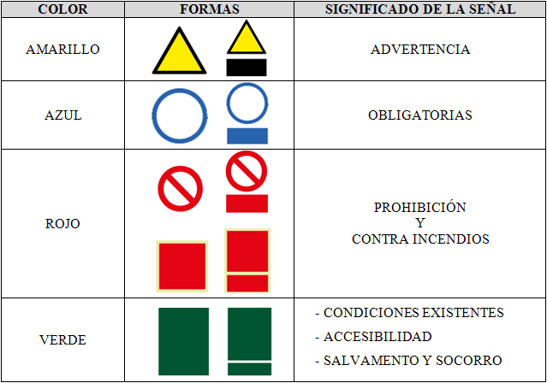
Formas empleadas en la Señalética

Slide 22

CAPÍTULO SEGUNDO
MARCO TEÓRICO

Slide 23
ANTECEDENTES DE LA INVESTIGACIÓN
La compañía de limpieza comercial A.R.C., ha tratado de mantenerse en el mercado de la prestación de servicios aproximadamente por los últimos 25 años desde su constitución, para lo cual ha invertido en equipo y maquinaria de punta, emplea solventes y materiales químicos de alta calidad y cuenta con personal propio para esta tarea.
Uno de sus objetivos es consolidarse y darse a conocer como una de las mejores empresas en su localidad.

Slide 24
Como parte de su estrategia corporativa, está el deseo de alcanzar la excelencia en las actividades que realiza, lo cual demanda de superación y mayor calidad en el trabajo por parte de sus empleados, situación que no se logrará si no se considera a la seguridad y salud ocupacional como pilar fundamental para el buen funcionamiento de la organización.
En las empresas dedicadas a las actividades de mantenimiento y limpieza, los factores de riesgo están siempre presentes ya que el empleo de maquinaria, el uso de productos químicos, y los horarios de trabajo son motivo de la ocurrencia de accidentes o enfermedades de orden profesional.

Slide 25
MARCO CONCEPTUAL
Entrenamiento:
Procedimiento interactivo para obtener conocimientos, capacidades y habilidades con el objeto de mejorar el rendimiento laboral del empleado y de esta manera alcanzar los objetivos o metas fijadas.
. Medidas de Seguridad:
Conjunto de procedimientos, medios materiales, humanos y demás acciones disponibles para eliminar, reducir o controlar los riesgos y amenazas que puedan afectar a la integridad de una persona, entidad, instalación o determinado objeto.

Slide 26
Salud Ocupacional:
Conjunto de actividades multidisciplinarias e interdisciplinarias encaminadas a lograr y mantener buenas condiciones ambientales de tal forma que minimicen la exposición y las consecuencias de los riesgos propios del desarrollo del trabajo.
Orden:
Correcta disposición, almacenamiento y manejo de los elementos (equipos, herramientas, insumos o materiales y productos) que interviene en el desarrollo de las actividades especificas de cada tarea, contribuyendo a una buena organización en el puesto de trabajo.

Slide 27
Limpieza:
Es el estado de aseo e higiene, tanto del personal como de las instalaciones, maquinarias, equipos y demás elementos de trabajo.
Riesgo:
Probabilidad de ocurrencia de un evento, siendo por lo general un accidente de trabajo o una enfermedad profesional, etc.

Slide 28
Accidente de Trabajo:
Todo suceso repentino que cause lesión al trabajador, pérdidas materiales resultantes de la negligencia y descuido o por consecuencia de órdenes inadecuadas de un superior.
Bienestar Laboral:
Estado que permite a los individuos desarrollar de manera segura, eficaz, oportuna y cómoda su trabajo.

Slide 29
Evaluación de Riesgos:
Proceso mediante el cual la organización tiene conocimiento de su real situación con respecto a la seguridad y la salud de sus colaboradores.
Higiene Industrial:
Se encarga del reconocimiento, evaluación y control de los factores ambientales en el lugar de trabajo, los cuales pueden ocasionar enfermedades o malestar entre los trabajadores, clientes o público en general.

Slide 30
CAPÍTULO TERCERO
METODOLOGÍA

Slide 31
TIPO DE INVESTIGACIÓN
Durante el proceso de desarrollo del presente trabajo, se empleó básicamente el estudio descriptivo, porque uno de mis propósitos en la presente investigación es observar de manera directa y describir o medir determinadas situaciones y eventos, en otras palabras, mencionar cómo es y cómo se presenta o manifiesta determinado fenómeno en el servicio de limpieza, o cualquier otro fenómeno que pudiera ser sometido a análisis, en este caso, solucionar los diversos problemas a consecuencia del resultado de la mala aplicación de normas, reglamentos, protocolos y procedimientos en materia de seguridad industrial y salud ocupacional.
Para que éste trabajo de investigación sea de máximo provecho, también es necesario el empleo del estudio de tipo explicativo, ya que es importante ir más allá de la descripción de conceptos o fenómenos o del establecimiento de relaciones entre conceptos determinados, este tipo de estudio ayuda a responder a las causas de los eventos presentados.

Slide 32
INVESTIGACIÓN DE CAMPO
Herramientas Empleadas para la Investigación:
1. Diario de Campo para la observación directa en el lugar de trabajo.
2. Encuesta estructurada para ser aplicada a los trabajadores de la empresa.
3. Evidencia gráfica de los factores de riesgo o problemas encontrados durante la jornada de trabajo del personal encargado de realizar la limpieza.

Slide 33
MÉTODO DE TRABAJO
Mediante la visita e inspección personal de los lugares de trabajo se obtuvo la descripción completa y detallada de las actividades del personal de limpieza.
Por medio del contacto directo con los trabajadores se logró obtener los siguientes elementos:
• Superficies y áreas del trabajo a realizar.
• Cargo o funciones del personal.
• Actividades específicas que realizan.
• Procesos.
• Horas y frecuencias de trabajo.
• Riesgos a los que se expone el personal.
• Condiciones del equipo y material.
• Otros.

Slide 34
IDENTIFICACIÓN DE LOS RIESGOS DURANTE LA JORNADA DE TRABAJO
Riesgos de origen ergonómico
El trabajo de limpieza mal ejecutado, especialmente debido a una incorrecta postura, o al sobreesfuerzo por carga o tensión, empuje, actividad repetitiva, etc., produce en el cuerpo humano trastornos musculo-esqueléticos, dolores y lesiones inflamatorias, incluso degenerativas a nivel de la espalda, articulaciones y extremidades, situación que perturba a la actividad laboral.

Slide 35
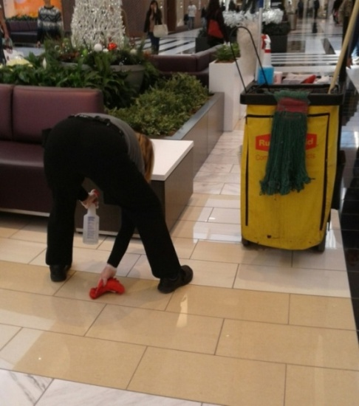
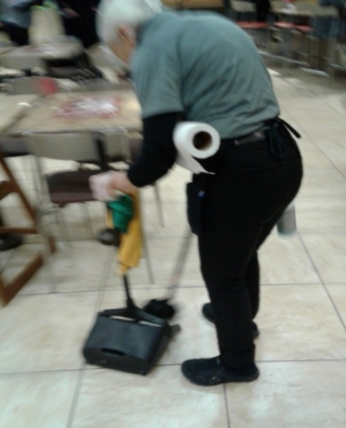
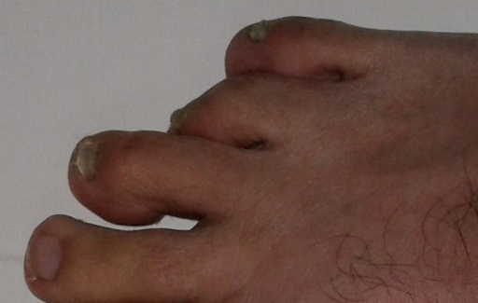
Movimiento repetitivo
Desgaste de articulaciones
Enfermedades en huesos
Posturas incomodas de trabajo
Sobrecargas

Slide 36
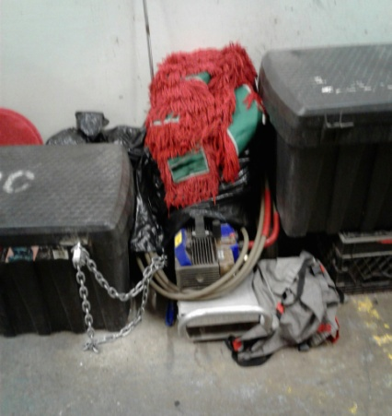
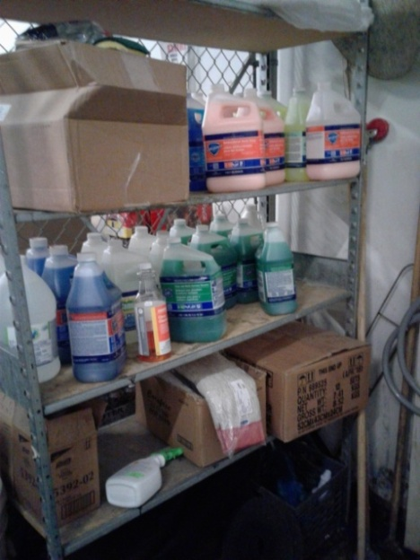
Desorden y Falta de Aseo
El orden y el aseo son muy importantes para crear las condiciones ambientales adecuadas y propicias en beneficio de la calidad, la salud, la productividad, y lograr el ambiente de trabajo confortable, limpio y seguro para de esta manera evitar al máximo los accidentes producidos por este factor.

Slide 37
Factores de Origen Físico
Las condiciones ambientales de los sitios de trabajo no deberían constituir un riesgo para la seguridad y la salud de los trabajadores del área de limpieza comercial, es importante que en los lugares cerrados se observe cuidadosamente las condiciones de iluminación, temperatura, humedad y de seguridad, la exposición a intensos niveles de ruido en el interior es más perjudicial que en las labores que se realizan en el exterior.
Cuando el ambiente de trabajo es sano para el trabajador, se facilita el desempeño correcto de sus tareas y aumenta su seguridad, su comodidad y la calidad del trabajo en sí.

Slide 38
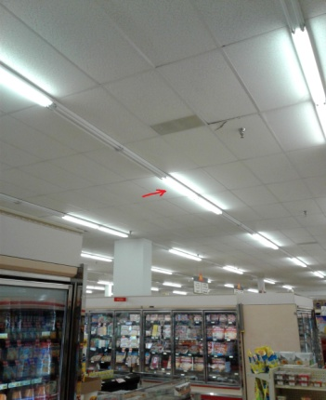
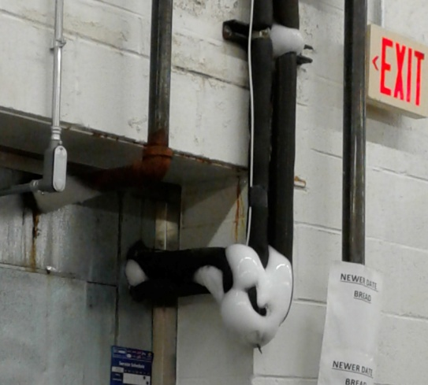
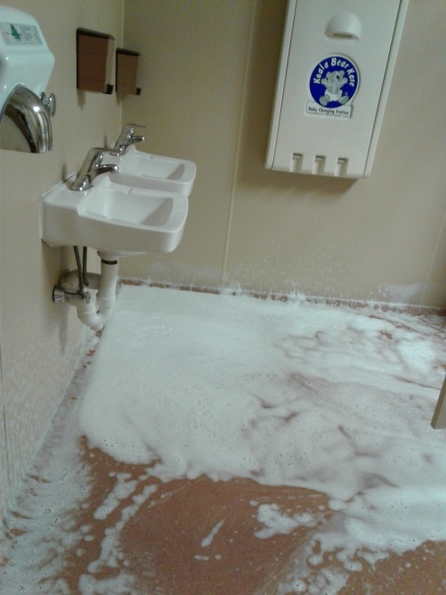
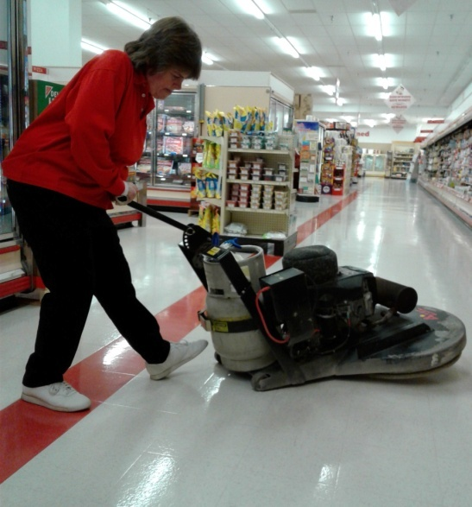
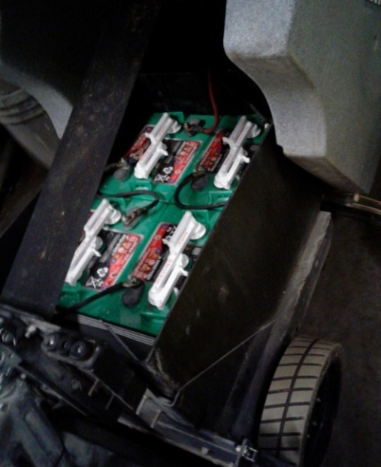
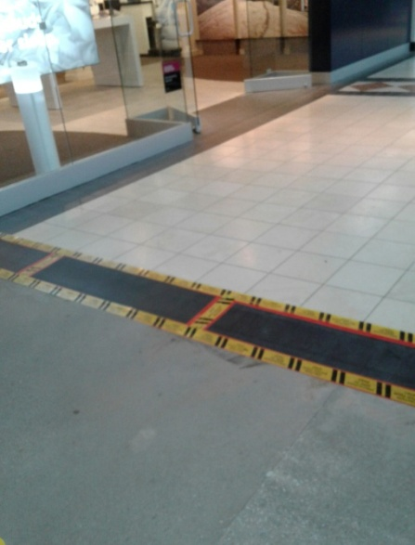
Escasa Iluminación
Bajas temperaturas
en áreas de trabajo
Resbalones y Caídas
Ruido y Vibraciones
Quemaduras
Tropezones y golpes

Slide 39
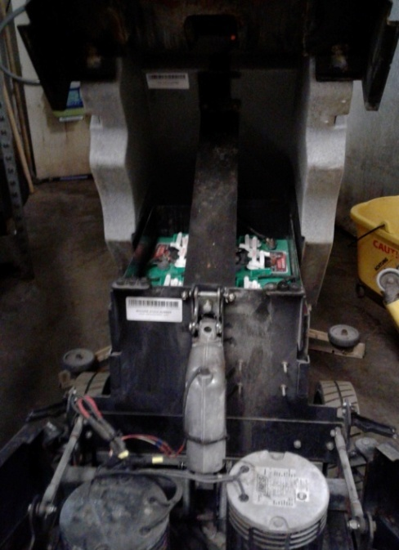
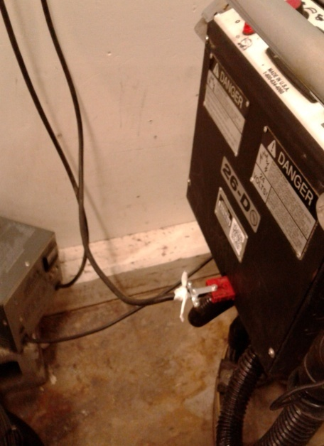
Riesgos Eléctricos

Slide 40
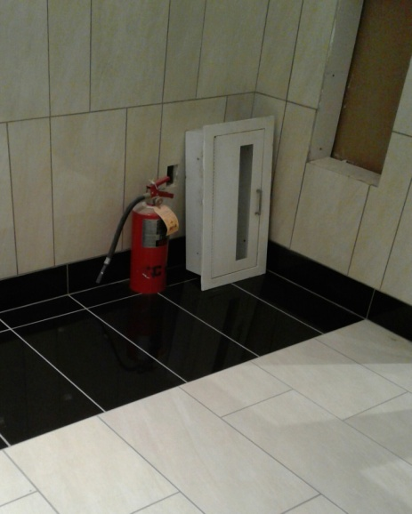
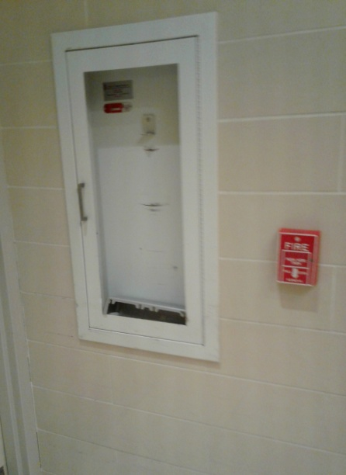
Riesgo de Incendio
Los efectos no deseados del fuego o de un incendio no controlado producen en las personas lesiones por efecto de las llamas, del humo, gases tóxicos y altas temperaturas; en muchos lugares de trabajo los gabinetes de incendios no están operables o los extintores no han recibido un mantenimiento periódico adecuado, inclusive se pudo observar que algunos cajetines están parcial o totalmente vacíos lo que sin duda pone en riesgo la integridad de las personas y los bienes.

Slide 41
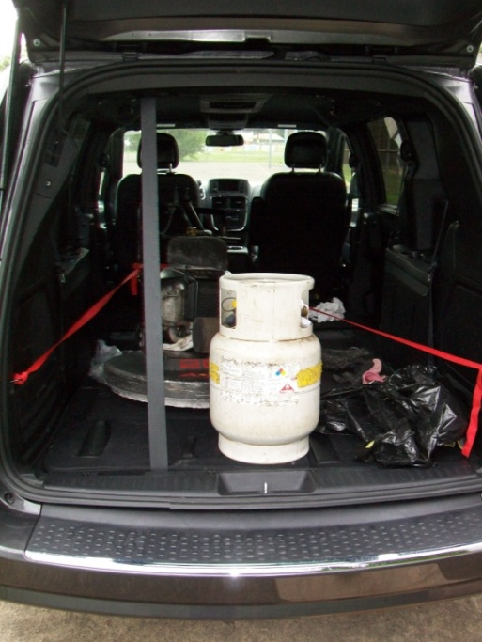
Explosión
El manejo y transporte del gas propano (C3H8), de manera inadecuada así como su almacenaje se constituye en un factor de riesgo de explosión. Las normas Federales y Estatales determinan que las operaciones que incluyan gas propano deben estar dentro de normas y parámetros de seguridad exigentes ya que su transporte, manipulación y almacenamiento mal ejecutado puede resultar en fatales consecuencias para la seguridad de las personas y los bienes.

Slide 42
Factores de Riesgos Químicos
Estos factores de riesgo en las tareas de limpieza y mantenimiento generalmente se producen por exposición a agentes compuestos por diversos elementos químicos, los mismos que originan graves efectos para la salud del trabajador, especialmente si éste los emplea sin control y sin conocimiento previo del producto y su modo de uso.
Generalmente luego del contacto con agentes químicos se presentan cambios en el órgano afectado, tales como: quemaduras, corrosión, irritación, cambios de pigmentación e incluso el temido cáncer; una vez que ha ingresado el químico al cuerpo humano a través de la piel este puede destruir el hígado, el páncreas, el estomago, los pulmones, los riñones, etc.

Slide 43
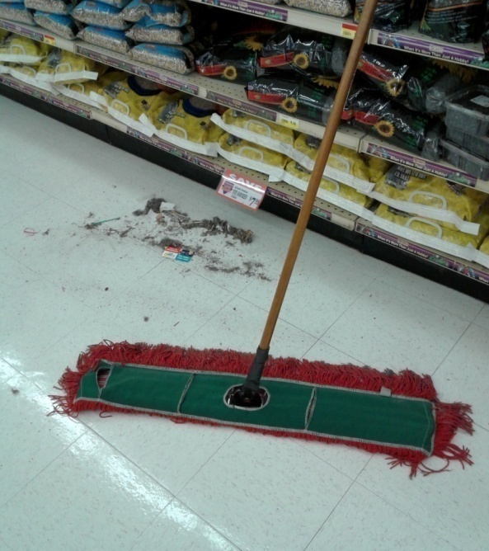
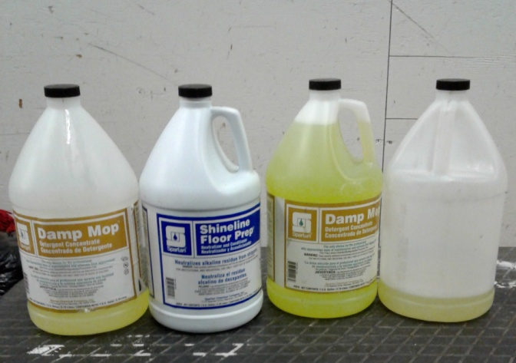
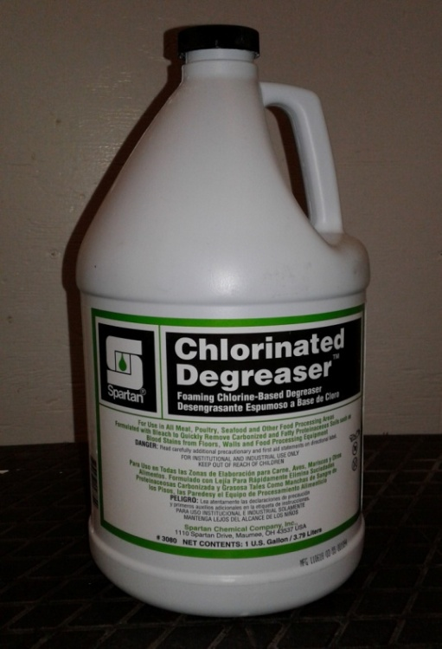
Polvo
Productos químicos sin identificar
Vapores Irritantes e inflamables

Slide 44
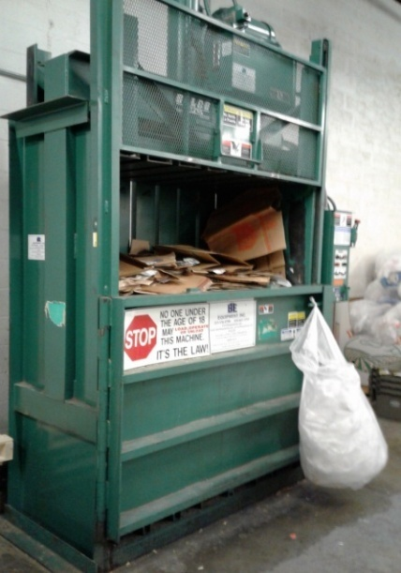
Atrapamiento
El personal de limpieza durante su rutina de trabajo debe recoger y reciclar los desperdicios y basura, entre estos los cartones o cajas vacías colocándolas en una prensadora a presión, nótese que la compuerta de activación se cierra de arriba hacia abajo poniendo en alto riesgo los brazos, las manos y los dedos de quienes se encuentran alimentando el cartón para prensarlo.

Slide 45
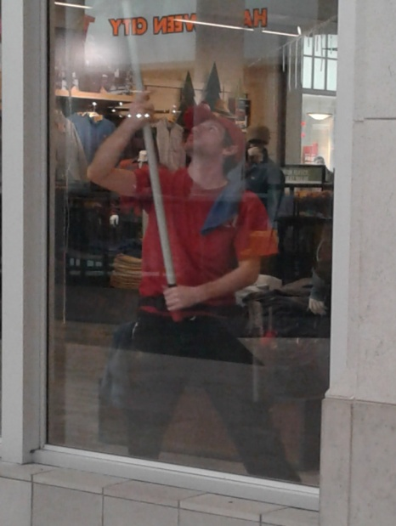
Cortaduras
El trabajo de limpieza en vidrios y ventanas constituye una actividad de alto riesgo, el trabajador por lo general se expone a cortaduras ya que existen ventanas que por diferentes situaciones están en mal estado, situación que por lo general al aplicar presión durante la limpieza hace que estas se fracturen y caigan como estiletes lastimando y hasta hiriendo gravemente a los empleados y público en general, especial cuidado deben tener cuando limpian vidrios en zonas exteriores y en pisos superiores ya que el riesgo aumenta notoriamente.

Slide 46
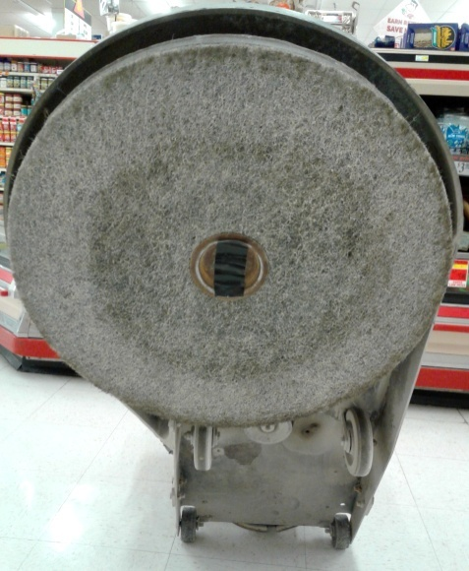
Proyección
Durante el trabajo de limpieza comercial es común ver que en la fase de abrillantado de pisos especialmente y por acción del movimiento circular a gran velocidad de las esponjas especiales para pulir, salen disparados a gran velocidad partículas y objetos pequeños y medianos como piedras, monedas, clips, pedazos de vidrio, clavos, masas de mugre acumulada en las mismas esponjas de abrillantar y que conforme avanza el trabajo éstas se solidifican convirtiéndose en verdaderos proyectiles que pueden lastimar a las personas o al mismo trabajador, ya que por lo general estas esquirlas pueden impactar a los ojos y demás partes del cuerpo.

Slide 47
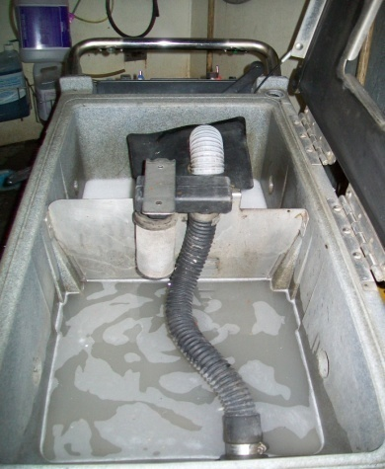
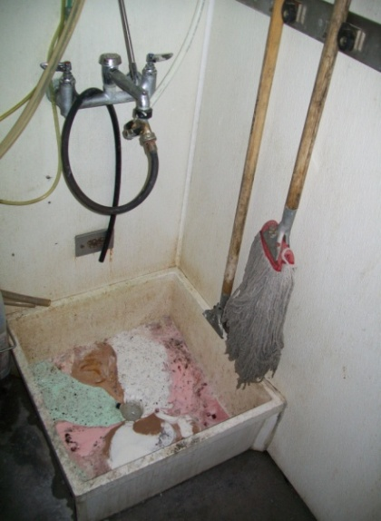
Factores de Origen Biológico
Riesgos que se presentan por la exposición permanente a diversos agentes biológicos que se encuentran en el medio ambiente como: microbios, parásitos, gusanos o micro organismos capaces de producir enfermedades crónicas, gastrointestinales, infecciones, alergias, toxicidad y otras relacionadas con la piel y el pelo, generalmente este tipo de enfermedades se producen por la actividad laboral y originan graves alteraciones en la salud del trabajador. Estas patologías son estudiadas por la toxicología laboral.

Slide 48
Contagios y Enfermedades de la Piel
La manipulación de desechos y basura sin protección personal como guantes, gafas y mascarilla de seguridad trae graves consecuencias para la salud de los trabajadores, las enfermedades más comunes que adquiere el personal que tiene contacto directo con la basura son: afecciones a la piel, a los ojos y a las vías respiratorias, sin embargo, no se puede descartar enfermedades más serias como la leptospirosis, hepatitis, dermatitis aguda, el cólera, la rabia, etc., también resulta muy peligroso por cuanto la basura muchas veces contiene vidrios, o metales afilados que al contacto con la piel producen cortes profundos peligrosos.

Slide 49
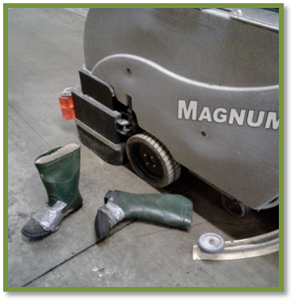
FALTA O ESCASA SUPERVISIÓN
Las consecuencias de la falta o de la escasa supervisión y control en las tares del personal de limpieza de la compañía son muchas, pues durante el estudio se ha podido constatar falencias de forma y de fondo, situación que pone en grave riesgo la integridad del personal, los bienes y el prestigio de la empresa como tal.
Con una adecuada y oportuna supervisión la empresa puede:
Mejorar la Productividad.
Identificar y localizar deficiencias en las tareas de limpieza.
Corregir los errores y problemas oportunamente.
Lograr la satisfacción de los clientes.
Etc.

Slide 50
RIESGOS DE CARÁCTER PSICO-SOCIAL
Signos encontrados: | Descripción:
Abuso de alcohol | El consumo moderado o exagerado de licor causa angustia y daños en el organismo.
Estrés de trabajo | Uno de los síntomas más comunes en el personal de limpieza de la compañía A.R.C., es que muchos se encuentran física y emocionalmente desgastados, llegando a los extremos de llevar este tipo de problema al ámbito familiar constituyendo motivo de dolor, preocupación y angustia.
Fobia social | Hay personas que sufren de la llamada fobia social, es decir temen ser juzgados o criticados fuertemente por los demás, estos se sienten temerosos, confundidos, e inseguros de sí mismos, situación que les dificulta en gran medida la realización de sus tareas.

Slide 51
Falta de autoestima | Un número considerable de trabajadores debido a circunstancias personales se han visto en la necesidad de realizar este tipo de labores, duras y extenuantes. Considerando que la autoestima es el aprecio o consideración propia de cada individuo hacia sí mismo, se puede ver que ciertos trabajadores no la tienen o la han ido perdiendo poco a poco ya que no dan importancia a su presentación personal.
Ansiedad | El sentir ansiedad en ciertas circunstancias es casi normal en todas las personas, sin embargo, en los Estados Unidos existe un elevado porcentaje de gente, especialmente de quienes componen la fuerza laboral, diagnosticadas con severos trastornos de ansiedad, esto debido al alto grado de preocupación que tienen especialmente frente a su situación familiar, laboral, económica y social.
Desmotivación | Gran parte del personal de limpieza, casi en su totalidad, se encuentran desmotivados especialmente por el aspecto salarial y por lo poco que los funcionarios de la empresa valoran su trabajo, no consideran al recurso humano como el más importante.
Apnea del sueño | Debido a que el trabajo de limpieza se lo realiza generalmente durante la noche, los hábitos de dormir se han visto alterados o cambiados y su rendimiento es deficiente.

Slide 52
ANÁLISIS DE RIESGOS
RIESGOS EN EL TRABAJO DE LIMPIEZA COMERCIAL:
Riesgo 01 | Caídas, golpes, resbalones y tropiezos.
Riesgo 02 | Desorganización en áreas de trabajo.
Riesgo 03 | Estrés en el trabajo.
Riesgo 04 | Violencia, acoso y agresión.
Riesgo 05 | Operación con equipos y máquinas.
Riesgo 06 | Presencia de obstáculos.
Riesgo 07 | Uso de escaleras móviles.
Riesgo 08 | Deficiente o falta de iluminación en áreas de trabajo.
Riesgo 09 | Inadecuada o falta de señalización.
Riesgo 10 | Falta de equipos de protección individual.
Riesgo 11 | Cargas y Sobrecargas.
Riesgo 12 | Riesgos eléctricos.
Riesgo 13 | Insuficiencia o falta de ventilación.
Riesgo 14 | Riesgo de incendio.
Riesgo 15 | Riesgo de explosión.
Riesgo 16 | Presencia de humo y gases tóxicos.
Riesgo 17 | Manejo y transporte de productos químicos.
Riesgo 18 | Caída de objetos.
Riesgo 19 | Cortes y heridas durante la jornada de trabajo.
Riesgo 20 | Malas posturas de carácter ergonómico.
Riesgo 21 | Contaminación de carácter Biológico.
Riesgo 22 | Quemaduras.
Riesgo 23 | Excesivo ruido.
Riesgo 24 | Temperaturas extremas.

Slide 53
Estimación del Riesgo
ESCALA DE ESTIMACION DEL RIESGO
PUNTAJE | RIESGO
DE: 001 A 200 |  | Riesgo BAJO
DE: 201 A 500 |  | Riesgo MEDIO
DE: 501 A MÁS |  | Riesgo ALTO

Slide 54
La cuantificación del riesgo es igual al carácter del riesgo por la probabilidad
RIESGO 1 | CR = 36 x 25 = 900 | CR = 900 | Alto
RIESGO 2 | CR = 15 x 06 = 090 | CR = 090 | Bajo
RIESGO 3 | CR = 32 x 08 = 256 | CR = 256 | Medio
RIESGO 4 | CR = 28 x 16 = 448 | CR = 448 | Medio
RIESGO 5 | CR = 27 x 25 = 675 | CR = 675 | Alto
RIESGO 6 | CR = 13 x 12 = 156 | CR = 156 | Bajo
RIESGO 7 | CR = 27 x 16 = 432 | CR = 432 | Medio
RIESGO 8 | CR = 18 x 20 = 360 | CR = 360 | Medio
RIESGO 9 | CR =28 x 25 = 700 | CR = 700 | Alto
RIESGO 10 | CR = 41 x 20 = 820 | CR = 820 | Alto
RIESGO 11 | CR = 32 x 06 = 192 | CR = 192 | Bajo
RIESGO 12 | CR = 32 x 12 = 384 | CR = 384 | Medio
RIESGO 13 | CR = 18 x 12 = 216 | CR = 216 | Medio
RIESGO 14 | CR = 41 x 09 = 369 | CR = 369 | Medio
RIESGO 15 | CR = 40 x 20 = 800 | CR = 800 | Alto
RIESGO 16 | CR = 18 x 16 = 288 | CR = 288 | Medio
RIESGO 17 | CR = 25 x 20 = 500 | CR = 500 | Medio
RIESGO 18 | CR = 15 x 16 = 240 | CR = 240 | Medio
RIESGO 19 | CR = 16 x 20 = 320 | CR = 320 | Medio
RIESGO 20 | CR = 24 x 20 = 480 | CR = 480 | Medio
RIESGO 21 | CR = 22 x 25 = 550 | CR = 550 | Alto
RIESGO 22 | CR = 22 x 20 = 440 | CR = 440 | Medio
RIESGO 23 | CR = 26 x 20 = 520 | CR = 520 | Alto
RIESGO 24 | CR = 29 x 16 = 464 | CR = 464 | Medio

Slide 55
ENCUESTAS
PERSONAL DE LIMPIEZA DE LA COMPANIA A.R.C., A SER ENCUESTADO:
ORD. | ESTRATO A CONSIDERAR | POBLACION TOTAL: | % | MUESTRA
01 | Personal dedicado a la limpieza comercial. | 43 | 100% | -
02 | Personal que realiza las funciones de supervisor. | 02 | 100% | -
TOTAL: |  | 45 | 100% | -

Slide 56
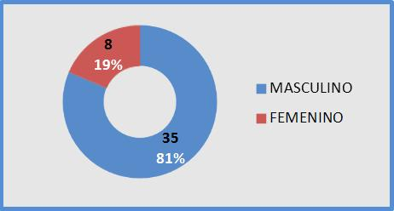
PREGUNTA No. 1
¿A QUÉ GÉNERO PERTENECE?

Slide 57
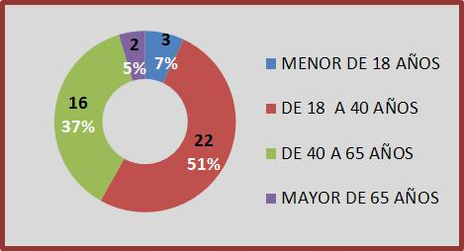
PREGUNTA No. 2
¿EN QUÉ GRUPO DE EDAD SE ENCUENTRA?

Slide 58
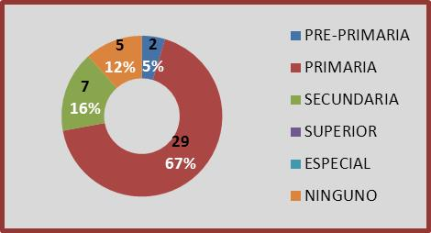
PREGUNTA No. 3
¿CUÁL ES EL NIVEL DE EDUCACIÓN FORMAL ALCANZADO POR USTED?

Slide 59
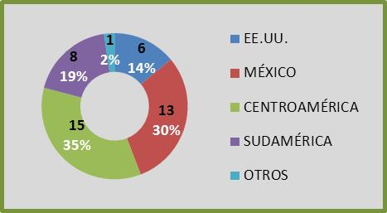
PREGUNTA No. 4
¿DE DÓNDE ES ORIGINARIO?

Slide 60
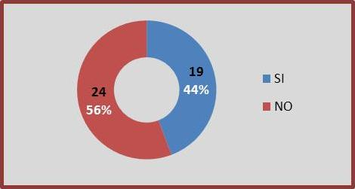
PREGUNTA No. 5
¿ANTES DE SER CONTRATADO, FUE SOMETIDO A UN PROCESO DE SELECCIÓN PREVIO?

Slide 61
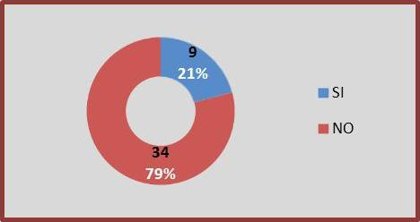
PREGUNTA No. 6
¿HA DESEMPEÑADO TAREAS SIMILARES O RELACIONADAS A LAS QUE HOY REALIZA? (EXPERIENCIA PREVIA)

Slide 62
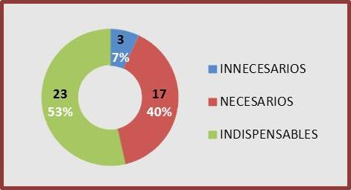
PREGUNTA No. 7
¿CONSIDERA QUE EL ENTRENAMIENTO Y LA CAPACITACIÓN PARA SUS LABORES SON: INNECESARIOS, NECESARIOS, INDISPENSABLES?

Slide 63
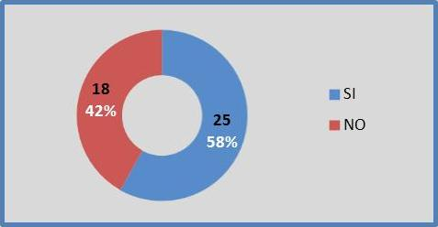
PREGUNTA No. 8
¿LA EMPRESA LE HA PROPORCIONADO CAPACITACIÓN Y ENTRENAMIENTO PARA EL DESEMPEÑO DE SUS LABORES?

Slide 64
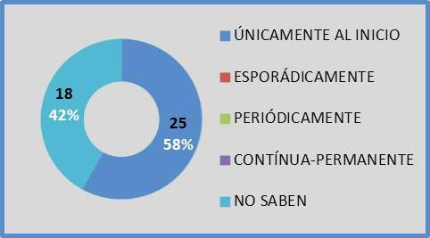
PREGUNTA No. 9
SI SU RESPUESTA ANTERIOR ES AFIRMATIVA,
¿CON QUÉ FRECUENCIA HA RECIBIDO TAL ENTRENAMIENTO Y CAPACITACIÓN?

Slide 65
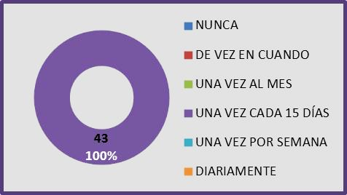
PREGUNTA No. 10
¿CON QUÉ FRECUENCIA RECIBE LA VISITA DE UN SUPERVISOR?

Slide 66
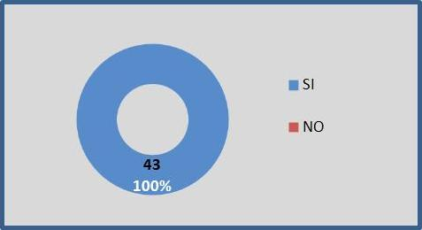
PREGUNTA No. 11
¿LA EMPRESA LE SUMINISTRA LOS INSUMOS NECESARIOS PARA EFECTUAR SU TRABAJO?

Slide 67
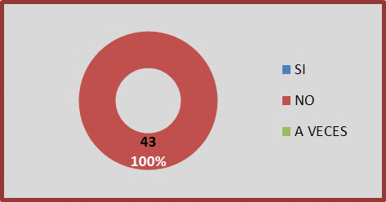
PREGUNTA No. 12
¿LA EMPRESA LE SUMINISTRA TODOS LOS IMPLEMENTOS NECESARIOS PARA EFECTUAR SU TRABAJO?

Slide 68
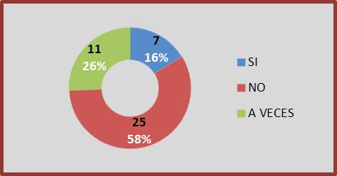
PREGUNTA No. 13
¿LA EMPRESA LE PROPORCIONA IMPLEMENTOS DE PROTECCIÓN Y SEGURIDAD PERSONAL PARA EL DESEMPEÑO DE SU TRABAJO?

Slide 69
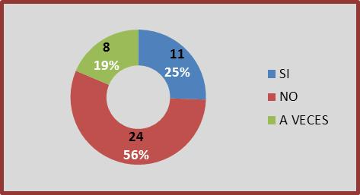
PREGUNTA No. 14
¿UTILIZA IMPLEMENTOS DE PROTECCIÓN PERSONAL DURANTE SU JORNADA LABORAL?

Slide 70
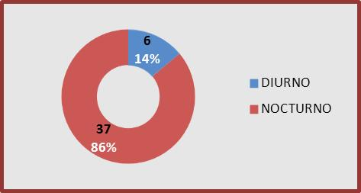
PREGUNTA No. 15
SU HORARIO DE TRABAJO ES:

Slide 71
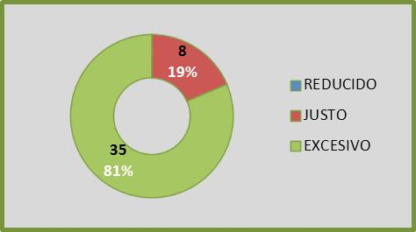
PREGUNTA No. 16
¿CÓMO CONSIDERA A SU HORARIO DE TRABAJO?

Slide 72
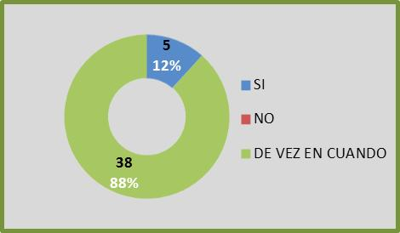
PREGUNTA No. 17
¿TIENE DÍA(S) DE DESCANSO DURANTE LA SEMANA, DÍAS FESTIVOS O FINES DE SEMANA?

Slide 73
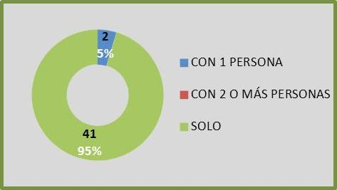
PREGUNTA No. 18
¿LAS TAREAS A USTED ENCOMENDADAS LAS REALIZA: CON UNA PERSONA, CON DOS O MÁS PERSONAS, SOLO?

Slide 74
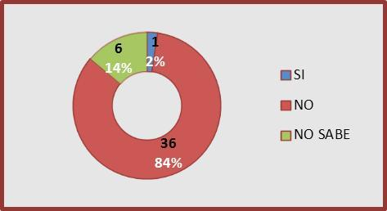
PREGUNTA No. 19
¿EXISTEN INCENTIVOS PARA EL BUEN DESEMPEÑO LABORAL EN SU EMPRESA?

Slide 75
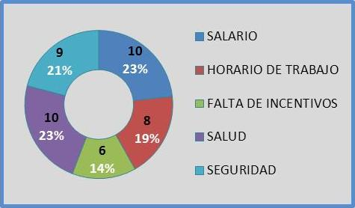
PREGUNTA No. 20
¿CUÁL DE LOS SIGUIENTES FACTORES LE PREOCUPA MÁS?

Slide 76
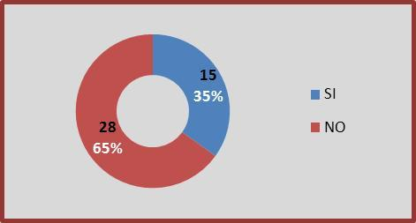
PREGUNTA No. 21
¿CONOCE QUÉ DEBE HACER Y A QUIÉN INFORMAR O COMUNICAR EN CASO DE EMERGENCIA O DE SUFRIR UN ACCIDENTE LABORAL?

Slide 77
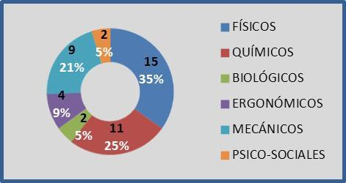
PREGUNTA No. 22
¿A QUÉ TIPO DE RIESGO CONSIDERA ESTAR MAYORMENTE EXPUESTO?

Slide 78
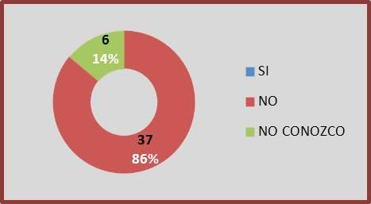
PREGUNTA No. 23
¿DISPONE LA EMPRESA DE UN DEPARTAMENTO O UNIDAD DE SEGURIDAD INDUSTRIAL Y SALUD OCUPACIONAL?

Slide 79

PREGUNTA No. 24
¿HA SUFRIDO ALGUNA CLASE DE ACCIDENTE O PERCANCE DURANTE EL CUMPLIMIENTO DE SU TRABAJO?

Slide 80

PREGUNTA No. 25
¿EXISTE REVISIÓN MÉDICA PERIÓDICA EN SU EMPRESA?

Slide 81

PREGUNTA No. 26
¿DISPONE DE SEGURO MÉDICO?

Slide 82

PREGUNTA No. 27
¿ESTÁ AFILIADO A LA SEGURIDAD SOCIAL?

Slide 83

PREGUNTA No. 28
¿CONOCE USTED QUE EL DEPARTAMENTO DE SALUD DE EE.UU. DISPONE DE UNA LÍNEA TELEFÓNICA PARA AYUDA EN CASOS COMO ALCOHOLISMO Y DROGADICCIÓN?

Slide 84

PREGUNTA No. 29
¿CONOCE EL SIGNIFICADO DE LA SEÑALETICA EMPLEADA EN SEGURIDAD INDUSTRIAL?

Slide 85

PREGUNTA No. 30
¿CONOCE EL SIGNIFICADO DE LA SEÑALIZACIÓN EMPLEADA EN LAS LABORES QUE REALIZA?

Slide 86

PREGUNTA No. 31
¿LAS INSTALACIONES EN LAS CUALES REALIZA SUS LABORES DISPONEN DE ELEMENTOS CONTRA INCENDIOS?

Slide 87

PREGUNTA No. 32
¿LAS INSTALACIONES EN LAS CUALES REALIZA SUS LABORES DISPONEN DE ELEMENTOS PARA PRIMEROS AUXILIOS?

Slide 88

PREGUNTA No. 33
¿LAS INSTALACIONES EN LAS CUALES REALIZA SUS LABORES DISPONEN DE ESCALERAS Y RUTAS PARA EVACUACIÓN DEBIDAMENTE SEÑALIZADAS?

Slide 89

PREGUNTA No. 34
¿CONOCE LOS PROCEDIMIENTOS Y PROTOCOLOS PARA MANEJAR Y DESALOJAR DESECHOS PELIGROSOS?

Slide 90

PREGUNTA No. 35
¿SABE CÓMO PROCEDER EN CASO DE INCENDIO O PRESENCIA DE FUEGO?

Slide 91

PREGUNTA No. 36
¿SABE EL DAÑO QUE PRODUCEN EL POLVO, GASES, VAPORES Y LOS AGENTES QUÍMICOS EN LA SALUD HUMANA?

Slide 92

CAPÍTULO CUARTO
CONCLUSIONES
Y
RECOMENDACIONES

Slide 93
CONCLUSIONES
La seguridad industrial y la salud ocupacional son vitales para las empresas y sus metas corporativas, especialmente para aquellas en las que se efectúan procesos que revisten distintos tipos de riegos o peligros para la integridad física, la salud y el bienestar de sus trabajadores.
La compañía A.R.C., no realiza un proceso previo de selección rigurosa a los candidatos a ocupar una plaza de trabajo.
La empresa contrata personal sin experiencia previa, ni siquiera con conocimientos elementales acerca de las actividades que cumplen para A.R.C.
En cuanto a capacitación y entrenamiento, A.R.C., se limita a hacerlo de manera básica y al inicio de la relación laboral con sus trabajadores, en algunos casos y por la necesidad de obtener contratos inmediatos, únicamente les dan indicaciones o instrucciones de manera rápida y general.

Slide 94
CONCLUSIONES
La supervisión es otro punto débil en el servicio que A.R.C. proporciona a sus clientes.
La empresa no suministra a sus empleados los implementos requeridos para la ejecución del servicio de limpieza a las dependencias de los clientes, tales como escobas, trapeadores, franelas, cepillos, Etc. En cuanto a los insumos como detergentes, ácidos, removedores químicos, desodorantes, Etc., la compañía si los provee pero si llegare a faltar alguno de ellos antes de la reposición de los mismos, será el empleado quien tenga que reponerlos.
La mayoría de trabajadores de A.R.C., indicaron que la empresa no les provee de los implementos de protección y seguridad industrial personal para efectuar sus labores, por lo que muchos se auto proveen por consciencia, sin embargo de esto, hay algunos que los utilizan de vez en cuando y no siempre como debería ser.
El 86% de los trabajadores cumplen pesados y extensos horarios nocturnos de trabajo lo que incide negativamente en la calidad del servicio prestado a los clientes de la empresa.

Slide 95
CONCLUSIONES
Los trabajadores no tienen días de descanso de manera regular durante los fines de semana o días festivos, convirtiéndose en un factor de desgaste y desmotivación.
No existe política de incentivos dentro de la compañía para reconocer y/o premiar el trabajo extraordinario de sus empleados.
A los trabajadores de ARC., les preocupa mayormente los aspectos relacionados a la salud, al salario y a la seguridad, en ese orden.
La mayoría de trabajadores de la empresa no conocen lo que deben hacer y a quién informar al momento de producirse alguna emergencia, percance o accidente laboral.
La mayor parte de los trabajadores de A.R.C., consideran estar expuestos en gran medida a riegos de carácter físico, seguidos por los de origen químico y mecánico respectivamente y en ese orden, según datos obtenidos luego de la encuesta realizada.

Slide 96
CONCLUSIONES
La empresa no dispone de un departamento o al menos de una unidad de Seguridad Industrial y Salud Ocupacional, algo fundamental e importante en esta clase de actividades en las cuales están inmersos de manera permanente riesgos de distinto orden.
Casi la mitad de los trabajadores de la empresa han sufrido alguna clase de accidente o percance durante sus jornadas laborales.
La empresa no efectúa revisiones médicas periódicas a sus trabajadores.
El 67% de los trabajadores de A.R.C., no disponen de seguro médico, principalmente por su estatus migratorio irregular y a que dicho aseguramiento es costoso. Del mismo modo, la mayoría de empleados no están afiliados a la seguridad social debido también a su situación migratoria.
En algunos locales o instalaciones en los que la compañía A.R.C. presta servicios de limpieza profesional, no existen, están incompletos o en mal estado los implementos o gabinetes Contraincendios así como los kits para primeros auxilios.

Slide 97
CONCLUSIONES
En algunas instalaciones no existen escaleras, corredores y rutas de evacuación, en otras sí se cuenta con dichas escaleras y rutas de escape pero algunas no están debidamente señalizadas.
En la compañía A.R.C., un alto porcentaje de trabajadores no conocen los protocolos y procedimientos para el manejo, desalojo y disposición final de desechos peligrosos.
El 28% de los trabajadores, es decir más de la cuarta parte, no conocen cómo proceder en caso de presencia de fuego o de incendio, situación que pone en grave riesgo sus propias vidas.

Slide 98
RECOMENDACIONES
Implementar un sistema de selección previo a la contratación de trabajadores a fin de vincular personas aptas o idóneas para las labores que realizarán durante su permanencia en la empresa.
Capacitar y entrenar inicial y periódicamente a todo el personal de la empresa con el objetivo de alcanzar un alto grado de eficiencia, eficacia y seguridad en el desempeño de sus labores.
Programar visitas de supervisión más frecuentes, a fin de detectar y corregir oportunamente los diversos problemas que podrían suscitarse.
Dotar de todos los implementos de protección individual a los trabajadores con el objetivo de evitar, o al menos reducir la cantidad de accidentes laborales o minimizar sus efectos negativos.
Programar para todos los trabajadores días de descanso en fines de semana, feriados o de lunes a viernes, a fin de reducir el cansancio y el sobreesfuerzo a los que están actualmente sometidos.

Slide 99
RECOMENDACIONES
Conformar equipos de trabajo de al menos dos empleados en cada instalación en la que prestan servicios de limpieza con el propósito de disminuir la carga o esfuerzo laboral y de esta manera incrementar el nivel de calidad en su desempeño.
Diseñar e implementar una política de incentivos y recompensas con el fin de reconocer y/o premiar el desempeño extraordinario y la conducta sobresaliente de los trabajadores de la empresa, esto sin duda motivará en gran medida a dicho personal, lo que se reflejará en un mejor ambiente laboral y mayor entrega al cumplimiento de sus obligaciones.
Instruir a todo el personal acerca de los procedimientos y/o protocolos a seguir en caso de percance, accidente de trabajo o cualquier tipo de emergencia durante su jornada laboral, con la finalidad de que todos estén en condiciones de reaccionar o proceder oportuna y eficazmente.

Slide 100
RECOMENDACIONES
Organizar e implementar un departamento o unidad de Seguridad Industrial y Salud Ocupacional con el objetivo de diseñar planes y programas relacionados a dicha área así como también detectar, corregir o solucionar oportuna y eficazmente cualquier tipo de problema relacionado a la seguridad, salud y bienestar de los trabajadores de A.R.C.
Diseñar y poner en ejecución planes, programas, directivas e instructivos a fin de minimizar los riesgos a los que están expuestos los trabajadores, además señalizar técnicamente los diferentes espacios o áreas donde el personal de A.R.C. labora diariamente, con la finalidad de evitar, o al menos disminuir los accidentes o percances laborales.
Recomendar a los clientes de la empresa la instalación, completamiento o reparación de gabinetes, elementos de lucha contra incendios, primeros auxilios, escaleras y rutas de evacuación, Etc. así como la señalización técnica de los distintos espacios o áreas dentro de sus dependencias a fin de incrementar los niveles de seguridad industrial y evitar o reducir la ocurrencia de percances o accidentes laborales.

Slide 101
RECOMENDACIONES
Mejorar la iluminación en las áreas en las que sea necesario hacerlo.
Programar revisiones médicas periódicas a todo el personal a fin de detectar oportunamente y proporcionar el tratamiento requerido a algún tipo de enfermedad o patología grave o incluso contagiosa.
Contratar seguros médicos privados para los trabajadores de la empresa con el propósito de garantizar atención médica oportuna al momento de la ocurrencia de algún percance o accidente laboral, incluso en caso de ser necesario, afrontar y solucionar adecuadamente la aparición de algún tipo de enfermedad producto de los distintos riesgos a los que está permanentemente sometido el personal de A.R.C.

Slide 102

CAPÍTULO QUINTO
PROPUESTA

Slide 103
INTRODUCCIÓN
La prevención de los diversos riesgos laborales es obligación fundamental de los empresarios mediante la adopción de acciones preventivas aplicables en los puestos de trabajo para evitar o reducir su materialización.
El accidente suele ser el último eslabón de una cadena de fallas, negligencias, descuidos y anomalías en el proceso productivo, muchas veces los empresarios prestan atención cuando éste se ha producido, dejando lamentables consecuencias muchas veces irreparables.
El motivo fundamental del presente trabajo es el de colaborar con la compañía de limpieza A.R.C., para solucionar algunos problemas, especialmente relacionados a los accidentes y enfermedades laborales que afectan a su planta de trabajadores, debido especialmente a la inobservancia o falta de las diferentes medidas de seguridad industrial.

Slide 104
Beneficiarios Directos
Los beneficiarios directos de este trabajo serán los empleados y trabajadores de la empresa de limpieza y mantenimiento A.R.C., así como sus directivos, en vista de que se facilitará el desempeño de las labores de los primeros y coadyuvará a una mejor gestión de los segundos puesto que se evitaran o reducirán los diferentes problemas relacionados a la inseguridad y a la afectación de la salud de todos quienes integran la compañía.

Slide 105
Beneficiarios Indirectos
Los beneficiarios indirectos de mi trabajo serán los empleados y directivos de empresas similares que pudieran interesarse en la adopción de correctivos en materia de seguridad industrial y salud ocupacional.

Slide 106
Objetivos de la Propuesta
Eliminar o reducir el impacto negativo que originan los riesgos en la salud y la seguridad de los trabajadores, clientes, medio ambiente, y el prestigio empresarial de la compañía de limpieza A.R.C., mediante el diseño y aplicación de un sistema de gestión de seguridad y salud ocupacional que permita evitar o reducir los accidentes de trabajo y/o enfermedades laborales.
Identificar, evaluar e intervenir en los diferentes factores de riesgo y peligros significativos para la seguridad y salud de los trabajadores.
Fortalecer la práctica de una cultura de la prevención y salud en el trabajo promoviendo el compromiso y liderazgo de todos los trabajadores de la empresa.
Cumplir estrictamente con toda la normativa legal vigente y demás reglamentos aplicables.

Slide 107
Desarrollar todas las actividades de prevención de enfermedades profesionales y accidentes de trabajo, con el fin de disminuir las fatalidades y el ausentismo laboral.
Controlar y monitorear permanentemente el estado de salud de los trabajadores asociado con los factores de riesgos ocupacionales.
Concientizar en los integrantes de la empresa la presencia de los diferentes riesgos y peligros en las actividades de limpieza así como la necesidad de adoptar medidas preventivas y prácticas de normas de prevención para reducir la siniestralidad en beneficio de la seguridad y calidad de vida del trabajador.
Contar con un registro estadístico con el objetivo de detectar el aumento o reducción de los diferentes accidentes de trabajo así como conocer exactamente la causa de los mismos y de esta manera solucionarlos total o parcialmente.
Considerar este documento como punto de partida para ejecutar programas de capacitación al personal de trabajadores de la empresa.

Slide 108
Datos Informativos de la Empresa A.R.C.
La compañía de limpieza y mantenimiento A.R.C., está domiciliada en los Estados Unidos de América, en el Estado de Pensilvania, esta lleva en el mercado de la prestación de servicios aproximadamente 25 años, sirviendo al comercio y público en general en las tareas esenciales de limpieza de pisos, ventanas, servicios higiénicos, bodegas, oficinas, restaurantes, supermercados, centros comerciales, almacenes y en residencias particulares, mediante el uso de máquinas industriales, agentes químicos y por su puesto con el empleo de mano de obra propia.
A lo largo de los años, la compañía se ha ido desarrollando y adquiriendo equipo con las últimas tecnologías existentes en la industria de la limpieza comercial.
La fuerza de trabajo de la empresa está compuesta por personal administrativo, de apoyo, y operativo.

Slide 109


Slide 110
Misión
Proporcionar servicios de limpieza, mantenimiento y desinfección de instalaciones comerciales o residencias, ofreciendo soluciones por medio de la tecnología y mano de obra calificada, siempre buscando mantener buenas relaciones con los clientes y colaboradores, en un ambiente agradable de respeto y cordialidad.

Slide 111
Visión
La compañía A.R.C., se consolidará a mediano plazo como la mejor opción en la prestación de servicios de limpieza y mantenimiento comercial de manera óptima y con alto grado de tecnificación.

Slide 112
Compromiso empresarial
Ofrecer servicios de limpieza de calidad y de manera profesional, observando permanentemente el respeto por sus trabajadores y el medio ambiente.

Slide 113
Principales Clientes de la Compañía A.R.C.
Dentro de la cartera de clientes y potenciales clientes, la compañía actualmente presta servicios de limpieza comercial a supermercados, centros comerciales, bodegas de alimentos, almacenes, oficinas, etc., para lo cual cuenta con el equipo y la infraestructura necesaria.

Slide 114
Instructivo de Medidas Preventivas y Correctivas de Seguridad Industrial a ser implementadas por la Compañía A.R.C.

Slide 115
Finalidad y Alcance
Finalidad
El presente Instructivo tiene por finalidad proporcionar normas, procedimientos, consejos útiles e instrucciones acerca de las diferentes medidas de seguridad industrial y salud ocupacional que deberán regir y ser cumplidas durante la jornada laboral por parte de los empleados de la compañía A.R.C., además constituirá la base para la capacitación de los temas contenidos.

Slide 116
Alcance
Las normas, procedimientos e instrucciones contenidas en el presente Instructivo deberán ser observados y acatados de manera obligatoria por todos los supervisores y trabajadores de la compañía A.R.C.

Slide 117
Compromiso de la empresa con el trabajador
La empresa debe comprometerse a:
Cumplir con la legislación en materia de seguridad y salud en el trabajo.
Establecer procedimientos de mejora continua, relacionados a la prevención y eliminación de riesgos, respeto al medio ambiente, optimización de los recursos humanos y materiales con que cuenta la compañía.
Reducir y eliminar el impacto ambiental y de esta manera prevenir la contaminación.
Promover la eliminación adecuada de desechos y basura generada en el proceso de evacuación y disposición final.
Promover políticas de seguridad industrial en las actividades de limpieza comercial mediante la capacitación e información sobre las medidas a ser adoptadas para una correcta prevención de riesgos.

Slide 118
Reclutar de manera técnica al personal de limpieza.
Incorporar a los trabajadores a los beneficios de la seguridad social y compensación del trabajador.
Practicar exámenes médicos de ingreso y periódicos al aspirante a trabajador de la empresa.
Identificar y controlar los diferentes riesgos producto de las labores de limpieza.
Capacitar de manera permanente o periódica a los trabajadores.
Proveer de los elementos necesarios de seguridad industrial.
Procurar en todo momento un ambiente de trabajo seguro, confiable y confortable para el trabajador.

Slide 119
Funciones y Obligaciones asignadas a los supervisores
Recibir entrenamiento y capacitación en las funciones específicas a desempeñar.
Conocer de manera clara las políticas y objetivos del programa de seguridad y salud ocupacional.
Estar en condiciones de capacitar e instruir sobre el manejo de equipos y máquinas al personal de limpieza en cada uno de sus lugares de trabajo.
Velar por la seguridad del personal y los intereses de la compañía.
Cumplir y hacer cumplir las normas y reglas de seguridad industrial y salud ocupacional.

Slide 120
Cumplir y hacer cumplir el uso, conservación y cuidado del equipo de protección personal.
Efectuar inspecciones programadas para verificar el estado de conservación y funcionamiento de máquinas, herramientas, equipos y materiales.
Efectuar inspecciones programadas y sorpresivas para verificar las condiciones de seguridad, limpieza y orden de las áreas de trabajo.
Corregir o solucionar oportunamente las condiciones inseguras e insalubres encontradas durante su inspección.
Asistir de manera oportuna al personal que requiera su presencia por cualquier accidente, percance o incidente presentado durante su jornada laboral.

Slide 121
Obligaciones De los Trabajadores de limpieza
Observar todas las normas de conducta y comportamiento establecidas por la empresa así como las del cliente al cual se le presta el servicio de limpieza.
No presentarse a trabajar en estado etílico, bajo la influencia de algún tipo de droga o narcótico, ya que esto será motivo de sanción por parte de la empresa.
Acudir a trabajar con miembros de la familia, o amistades queda terminantemente prohibido.
Identificar oportunamente los factores de riesgo y dar aviso inmediatamente al supervisor.
Realizar el trabajo de manera responsable y consiente pero sobre todo adoptando todas las medidas de seguridad.
En el caso de realizar su trabajo en equipo acatará las disposiciones de coordinación en todo momento.

Slide 122
Emplear, mantener y conservar en perfecto estado todos los equipos de seguridad industrial entregados por la compañía.
Conservar y mantener en óptimas condiciones el equipo y maquinaria de propiedad de la empresa.
Mantener limpio y organizado el sitio de trabajo asignado para la compañía o por parte del cliente.
Obedecer todas las instrucciones, señales y advertencias impartidas en materia de seguridad y salud ocupacional.
Participar de manera activa y responsable en los programas de capacitación que organice e imparta la empresa.
Informar oportunamente cualquier situación que impida su llegada al trabajo.
Informar inmediatamente a su supervisor o a la compañía de cualquier accidente, percance, incidente u otra situación relacionada con su trabajo y su seguridad.

Slide 123
Capacitación y Adiestramiento
La capacitación del personal debe contener los siguientes elementos:
Inducción del personal.
Capacitación inicial del nuevo contingente.
Actualización de conocimientos y procedimientos mediante una frecuencia o intervalo establecido.
Realizar verificaciones para asegurarse de la comprensión y aprendizaje por parte de los empleados, especialmente en temas como procedimientos de seguridad, manejo de equipos, normas y reglas especiales, etc.
Reentrenar periódicamente al personal en cuanto a las destrezas requeridas para su trabajo.
Registrar dicha capacitación en los libros de vida de cada empleado.
Verificar o evaluar los conocimientos adquiridos.

Slide 124
Plan de Emergencia
Finalidad:
Minimizar o anular los peligros que puedan afectar a las personas, las instalaciones, el medio ambiente y las actividades, mediante la conformación de equipos y grupos de apoyo.
Con el objeto de que el plan tenga resultados positivos es necesaria una adecuada coordinación entre las personas afectadas y los diversos medios de protección existentes, de esta manera, por ejemplo, en caso necesario mediante una rápida y oportuna evacuación de los locales se salvarían cuantiosas vidas, así mismo el control de la emergencia es vital, la limitación de los daños materiales y desde luego la limitación del impacto ambiental.

Slide 125
El Plan de Emergencia debe considerar los siguientes puntos:
Identificar y evaluar los riesgos y peligros.
Prevenir los riesgos y peligros.
Responder de manera oportuna y eficaz ante los posibles riesgos y peligros.
Difundir el Plan a todos los involucrados en la empresa.

Slide 126
Beneficios de un Plan de Emergencia
Uno de los principales beneficios de tener un plan de emergencia, es que al contar con personal entrenado y preparado disminuye la vulnerabilidad de las personas en general y de los trabajadores en particular.
Evita las cuantiosas pérdidas materiales y económicas.
Mejora la capacidad de respuesta del personal encargado de los primeros auxilios.
El ambiente laboral es más seguro y confiable.
Etc.

Slide 127
Comité de Seguridad y Salud Laboral
La creación de un comité o sección de salud laboral es importante en toda empresa, más aun en aquellas dedicadas a la limpieza de manera comercial, ya que por su propia actividad, el recurso humano debe realizar tareas en ciertos casos de alto riesgo, mediante este comité, se garantizará el cumplimiento estricto de las políticas y programas de seguridad industrial y salud ocupacional de acuerdo a las normas federales, estatales y locales. Lo conformarán representantes de la parte directiva de la empresa y representantes de los trabajadores, y deberá reunirse de manera periódica para analizar todos los aspectos relacionados a la seguridad y salud de los trabajadores producto de sus actividades, investigará las enfermedades y los accidentes e incidentes que pudieran presentarse, así mismo implementará urgentemente los correctivos necesarios para evitar la materialización de estos factores de riesgo en el futuro.

Slide 128
Plan de Salud
Los servicios médicos aptos para los trabajadores del área de limpieza deberán ser:
Emergencia y Primeros Auxilios.
Registro médico adecuado y oportuno.
Exámenes y chequeo de admisión.
Servicios de rehabilitación.
Supervisión relacionada a la higiene y salud.
Relaciones de cooperación con los familiares del enfermo.
Análisis y exámenes médicos frecuentes.
Servicios ambulatorios.
Medicación y/o terapia.

Slide 129
Además la empresa debe contemplar un plan de vigilancia médica a sus trabajadores y de esta manera poder determinar si el empleado está apto o no para realizar trabajos con materiales y sustancias peligrosas, en este caso con productos químicos, en tal sentido es importante seguir los consejos del Departamento de Salud de Estados Unidos en cuanto al intervalo de la realización de dichos exámenes cuyos plazos de manera habitual serán:
Antes de la asignación de tareas de limpieza cuya exposición a sustancias peligrosas puedan ocasionar riesgo a la salud del trabajador.
Al menos una vez cada año mientras el individuo se encuentre en la nómina de la compañía.
Al finalizar el trabajo ya sea por cambio de función o algún otro motivo.
Cada vez que algún miembro de la compañía presente síntomas de haber sufrido exposición excesiva o haya sido objeto de alguna situación de emergencia en el trabajo.

Slide 130
Investigación de accidentes
La finalidad que tiene la investigación de los accidentes en el trabajo es descubrir todos aquellos factores que intervienen en la ocurrencia de éstos, para lo cual se enfoca en las causas más no únicamente en los culpables, de la investigación debe nacer la cultura de la prevención, es importante también considerar una comisión que se encargue de capacitar al elemento humano y reciba la cooperación de éste mediante la coordinación, aplicación de programas de prevención, intercambio de ideas, manejo de equipo de protección, aplicación y socialización de medidas de seguridad e higiene en beneficio directo del trabajador y de la Organización.

Slide 131
FASES EJECUTADAS EN LAS ACTIVIDADES DE LIMPIEZA COMERCIAL

Slide 133

Equipo de Protección Individual
El equipo de protección individual provee al trabajador seguridad ante los riesgos y peligros que enfrenta en sus labores diarias.

Slide 134
Dotación oportuna de equipo de Protección Personal
La Ley de Protección a la Salud y Seguridad de los Trabajadores No. PL-654, en el Estado de Pensilvania, demanda que estos sean protegidos física y mentalmente mientras se encuentran en sus labores de trabajo, también prevé las inspecciones aleatorias de dichos centros de trabajo con la finalidad de detectar irregularidades en su aplicación.
Características básicas que deben tener los equipos de seguridad industrial
Deberán ser productos certificados de acuerdo a normas internacionales.
Resistencia y comodidad en el uso.
Protección adecuada al trabajador.
Cómodo ajuste sin interferir el movimiento del individuo.
Disponer de instrucciones del fabricante y limitaciones del producto.

Slide 135
Características básicas que deben tener los equipos de seguridad industrial
Deberán ser productos certificados de acuerdo a normas internacionales.
Resistencia y comodidad en el uso.
Protección adecuada al trabajador.
Cómodo ajuste sin interferir el movimiento del individuo.
Disponer de instrucciones del fabricante y limitaciones del producto.
Capacitación al personal sobre su empleo, cuidado y mantenimiento.
Reunir las características higiénicas, técnicas y de alta calidad.

Slide 136
EQUIPO DE PROTECCION PERSONAL EN LAS TAREAS DE LIMPIEZA
RIESGOS | PARTES A PROTEGER | EQUIPO
Biológicos | Ojos Boca Pulmones Todo el cuerpo Manos | Mascarilla Guantes de Látex Gafas Overol Calzado (botas de caucho)
Químicos | Ojos Boca Pulmones Manos Todo el cuerpo | Gafas Mascarilla Guantes Calzado
Ergonómicos | Cuello Espalda Pies Rodillas Manos Brazos | Cinturón elástico Calzado antideslizante Guantes de tela Coderas Rodillera
Mecánicos | Cabeza Manos Pies Cuerpo Rodillas Ojos | Casco de seguridad Guantes de cuero Gafas Calzado con punta de acero Overol Rodilleras
Físicos | Cabeza Garganta Manos Ojos Oídos Pies Rodillas | Casco de seguridad Mascarilla Guantes de cuero Gafas Audífonos Calzado con punta de acero Rodilleras

Slide 137
TIPO DE EQUIPO DE SEGURIDAD INDUSTRIAL EMPLEADO EN LIMPIEZA COMERCIAL

Slide 138
TIPO DE EQUIPO DE SEGURIDAD INDUSTRIAL EMPLEADO EN LIMPIEZA COMERCIAL

Slide 139
TIPO DE EQUIPO DE SEGURIDAD INDUSTRIAL EMPLEADO EN LIMPIEZA COMERCIAL

Slide 140
TIPO DE EQUIPO DE SEGURIDAD INDUSTRIAL EMPLEADO EN LIMPIEZA COMERCIAL

Slide 141
IDENTIFICACIÓN DE RIESGOS PARA EL PERSONAL QUE REALIZA LA LIMPIEZA COMERCIAL EN SU PUESTO DE TRABAJO

Slide 142
RIESGO | AGENTE DE RIESGO | CONSECUENCIAS | MEDIDAS A ADOPTAR
Caídas desde superficies altas. | -Superficie irregular. -Desconcentración. -Desnivel del piso. -Mal uso de escaleras. -Falta de uso de arnés. | -Contusiones -Heridas -Golpes -Fracturas | -Inspección al iniciar actividades. -Atención al caminar. -Señalización adecuada. -Uso de equipo de protección personal.
Caídas a un mismo nivel. | -Piso mojado. -Obstáculos en el piso. -Superficie irregular. -Mala iluminación. | -Contusiones -Heridas -Golpes -Fracturas -Traumatismo generalizado. | -Atención al caminar. -Señalización adecuada. -Concentración en el trabajo. -Uso de equipo de protección personal.

Slide 143
RIESGO | AGENTE DE RIESGO | CONSECUENCIAS | MEDIDAS A ADOPTAR
De carácter eléctrico | -Uso de extensiones inadecuadas. -Enchufes y tomacorrientes en mal estado. -Cables en mal estado. -Corriente alterna. -Corriente estática | -Quemaduras por descarga eléctrica. -Cortocircuitos. | -No sobre cargar tomacorrientes. -Emplear cables en buen estado. -Capacitación e información al trabajador. -Uso de aislantes eléctricos. -Uso de equipo de protección personal. -No arrancar equipos con las manos y/o pies mojadas. -No hacer empate de cables inadecuadamente.

Slide 144
RIESGO | AGENTE DE RIESGO | CONSECUENCIAS | MEDIDAS A ADOPTAR
De carácter ergonómico | -Inadecuado manejo de objetos. -Incorrecta ubicación de muebles. -Posturas de trabajo inadecuadas. -Mucho tiempo de pie. -Inclinaciones prolongadas. | -Lumbago. -Hernia. -Fatiga y cansancio. -Dolores musculares. -Irritabilidad. -Bajo rendimiento laboral. -Tensión en el cuello y hombros. -Dolor y desgaste de articulaciones. | -Pausas en el trabajo. -Ejercicios de relajación. y/o respiración. -Colocación de mueble y objetos en el lugar correcto. -Uso de equipo como calzado, cinturones y fajas. -Cargar objetos pesados de manera correcta.

Slide 145
RIESGO | AGENTE DE RIESGO | CONSECUENCIAS | MEDIDAS A ADOPTAR
Falta de Iluminación | -Bajo nivel de luz en lámparas. | -Fatiga y pérdida gradual de la visión. -Cefaleas. -Mal desempeño en el trabajo realizado. -Golpes y Caídas. | -Reemplazar lámparas y/o bombillos dañados. -Instalación de nuevos puntos de luz. -Reducir el tiempo de ahorro de luz.
Golpes | -Desorden en el sector. -Objetos suspendidos. -Mal uso y empleo de herramientas y/o equipo de trabajo. -Golpes por atropello con máquinas a motor. -Golpes por caída a causa de resbalón. | -Hematomas. -Contusiones. -Heridas. -Fracturas. -Amputaciones. -Falta de orden y limpieza. | -Manipulación adecuada de equipo y herramientas. -Reconocimiento previo del área de trabajo. -Concentración en el trabajo. -Señalización oportuna de pisos mojados. -Secado oportuno de pisos mojados.

Slide 146
RIESGO | AGENTE DE RIESGO | CONSECUENCIAS | MEDIDAS A ADOPTAR
De carácter químico | -Utilización inadecuada de detergentes, desengrasantes, solventes, limpiadores, emulsionantes, etc. -Derrames. | -Problemas pulmonares. -Quemaduras de piel, ojos y mucosas. -Alergias. -Mareos/vómito. | -Leer instrucciones del producto. -Utilización de guantes y gafas de seguridad. -Uso de mascarilla. -No mezclar químicos inadecuadamente. -Desecho adecuado de sustancias. -Consultar urgentemente al servicio médico.

Slide 147
RIESGO | AGENTE DE RIESGO | CONSECUENCIAS | MEDIDAS A ADOPTAR
Incendio | -Defectos y daños en equipos eléctricos. Presencia de material inflamable en el área de trabajo. -Generación de chispas. -Fuga de gas propano. | -Quemaduras en el cuerpo de diferente grado. -Incendio en el local de trabajo o vehículo. | -Revisión y mantenimiento periódico de equipos y máquinas. -Limpieza y mantenimiento de máquinas. -Notificación oportuna de desperfectos en equipos y máquinas. -Inspección anual de cilindros de gas propano. -No arrancar los equipos cerca de calor o fuego. -Uso de equipo de seguridad industrial. -Conocimiento del empleo de las medidas contra incendios.

Slide 148
Orden y limpieza
Con el fin de conseguir un alto nivel de seguridad, es muy importante mantener en completo orden y limpia el área de trabajo ya que el desorden, la desorganización y la falta de aseo producen una serie de accidentes como caídas, resbalones, cortes,
quemaduras y golpes, situación que pone en gravísimo riesgo la integridad de los trabajadores, del público en general y los bienes materiales.

Slide 149
Tener siempre en cuenta:
Mantener el área de trabajo limpia y ordenada.
Evitar la acumulación de basura o de objetos fuera de lugar.
Evitar la interrupción del tránsito de personas con cualquier clase de objeto en vías de circulación y evacuación, pasillos, puertas, escaleras, ventanas, etc.
Almacenar ordenadamente objetos como máquinas y equipos de limpieza, utensilios, materiales, insumos, productos químicos, etc.
Mantener buena iluminación en áreas sensibles.
Clasificar y eliminar constantemente todo lo inservible o incensario en el lugar de trabajo.
Mantener y promover permanentemente el hábito de orden y limpieza.

Slide 150
Uso de escaleras portátiles
Dentro de las múltiples actividades que realizan los trabajadores de limpieza comercial, el uso de los distintos tipos de escaleras conllevan enormes riesgos para la salud, la seguridad y la vida de estos, especialmente cuando el personal trata de alcanzar niveles superiores para limpiar techos, vidrios, ductos, anaqueles, repisas, estantes. etc.

Slide 151
Para evitar estos riesgos es muy importante que los trabajadores consideren las siguientes medidas:
Jamás utilizar escaleras improvisadas o que se encuentren en dudoso o mal estado de conservación.
Leer todas las indicaciones acerca de las limitaciones de altura y peso que recomienda el fabricante.
Colocar las escaleras portátiles a 75 grados de inclinación, especialmente si los lugares a limpiar son elevados.
Asegurarse de la estabilidad de las escaleras para lo cual éstas deben estar sólidamente asentadas o fijadas. Existen soportes especiales que ayudan a mantenerlas firmes.
Realizar el ascenso y descenso de las escaleras siempre por la parte frontal y central de las mismas, es recomendable no transportar o mover artículos pesados por las escaleras ya que el peso y la dimensión de tales objetos pueden comprometer la seguridad de los trabajadores debido al desequilibrio.
No utilizar simultáneamente dos o más personas las escaleras portátiles.
Evitar la colocación de escaleras delante de puertas o salidas, de ser necesario hay que señalizar y bloquear la apertura de estas.
Es importante considerar la utilización de escaleras de manera técnica, es decir, elegir la correcta para cada actividad, para lo cual existen varios tipos y modelos, cada uno de estos traen recomendaciones acerca de la altura máxima a alcanzar, el peso que soporta y el uso correcto.
Si la actividad de limpieza que se está efectuando requiere de movimiento lateral, cambie de posición la escalera, jamás haga equilibrio con el fin de alcanzar algo.
Revisar periódicamente el estado de las escaleras que son utilizadas con frecuencia.
Cuando deba transportar una escalera siempre hágalo con precaución para evitar golpes a personas y objetos, es importante también observar por dónde se desplazará para evitar tropezones o caídas.
Después del trabajo limpie y asegure las escaleras en el lugar designado y apto para que éstas no estorben o caigan sobre las personas.
Emplee correctamente las escaleras de “trípode”, jamás las utilice como caballete para apoyar plataformas u otros elementos.
Eliminar las escaleras con peldaños rotos o sueltos.

Slide 152
Uso de escaleras fijas
El incorrecto uso y empleo de escaleras fijas también dan origen a accidentes, ya sea por caídas o por tropezones debido a la mala ubicación de las mismas.

Slide 153
En el caso puntual de caídas, tomar en cuenta lo siguiente:
Informar de manera oportuna a su supervisor ante cualquier desperfecto en las escaleras fijas.
No se desplace de manera rápida por las escaleras fijas, observe bien en donde pisa para evitar caídas o resbalones.
Mantener las escaleras fijas libres de obstáculos, o cualquier tipo de elemento material, esto evitará caídas y/o resbalones.
Las escaleras que se encuentran en mal estado deben ser reparadas o al menos etiquetadas como peligrosas.
Emplear las escaleras de manera segura usando calzado antideslizante.
Efectuar la revisión periódica de los escalones de las escaleras.

Slide 154
Uso de plataformas y andamios
Estas son estructuras especiales de apoyo y que facilitan el trabajo a gran altura, generalmente se emplean en limpieza de vidrios, ventanas, cielos rasos y techos.
Asegurarse de la estabilidad de los andamios o plataformas sobre bases solidas y niveladas.
Inspeccionar visualmente el estado de los andamios antes de utilizarlos.
Para el empleo de este tipo de andamios el operador debe tener conocimientos y entrenamiento.
Leer y cumplir las instrucciones que provee el fabricante.
Acceder a los andamios empleando escaleras fijas, no portátiles.
No sobrecargar el andamio o plataforma y observar la capacidad máxima recomendada por el fabricante, así mismo, no dejar sin asegurar objetos que puedan caer desde lo alto y causar un accidente o percance.
Bloquear las ruedas del andamio antes de trabajar para evitar que este se desplace. Para moverlo de un lugar a otro no debe hacérselo con personas sobre él.
Utilizar arneses, casco de protección, botas y guantes durante el trabajo en andamios y plataformas.
Utilizar seguridades laterales durante el trabajo en este tipo de estructuras.
Si al finalizar la jornada de trabajo los andamios se encuentran en el exterior, señalice técnicamente y asegure los mismos para evitar que el viento los derribe.
Aprender acerca del uso y manejo correcto de plataformas eléctricas o con motor.
Emplear permanentemente casco y cinturones de seguridad.

Slide 155
Caídas producidas a un mismo nivel
Generalmente, la mala iluminación, el desorden y la desorganización son causa de caídas y consecuentemente golpes y/o heridas, situación que debe ser tomada en cuenta por el personal de limpieza durante su trabajo.

Slide 156
Deberá tenerse en cuenta lo siguiente:
Mientras se ejecutan las labores de limpieza y mantenimiento señalice las áreas en las cuales se encuentra trabajando, tome en cuenta que el uso de agua y detergentes constituyen elementos que ocasionan resbalones, caídas, golpes y/o heridas que por lo general terminan en graves accidentes.
Colocar en recipientes todos los artículos o materiales que no están en uso para ser embodegados; lo inservible deposítelo en el basurero.
Luego de la jornada de trabajo, colocar todos los materiales, herramientas y maquinaria en el lugar destinado para cada cosa.
Limpiar las herramientas de trabajo y la maquinaria; siguiendo los procedimientos establecidos, evacuar inmediatamente por el desagüe los líquidos residuales.
No obstruir los pasos, vías o salidas de emergencia para evitar accidentes.
Evitar trabajar con cables cruzados sobre el piso, esto puede provocar el tropiezo y caída de las personas.

Slide 157
Caídas producidas a diferente nivel
Son aquellas que se producen desde escaleras, lugares elevados de trabajo, desniveles en los pisos, gradas, techos, etc., por lo cual es importante observar lo siguiente:
Planificar las tareas de limpieza luego de la correspondiente evaluación de riesgos.
Emplear siempre las barandillas de seguridad cuando se trabaja en plataformas.
Mantener el piso limpio y libre agua, detergentes, removedores o grasa.
Asegurar correctamente las escaleras, andamios y plataformas de trabajo.
Utilizar el casco y cinturones de seguridad en todo momento.
Mantener una adecuada iluminación en el área de trabajo.
Realizar permanentes inspecciones y mantenimiento a los equipos así como a las escaleras, plataformas, andamios, etc.

Slide 158
Para evitar riesgos de carácter eléctrico:
A pesar de que los riesgos de carácter eléctrico no se presentan con frecuencia no se los puede ignorar, en tal virtud, todas las instalaciones eléctricas, tanto en los locales así como en los equipos y máquinas, estarán provistas con diferentes sistemas de seguridad contra riesgos eléctricos.

Slide 159
Ante posibles desperfectos, negligencia, o por falta de dichos sistemas, deberá considerarse:
No alterar ningún elemento de operación de equipos o máquinas que han sido instalados por el fabricante para evitar accidentes.
Emplear únicamente los botones o dispositivos de mando de los equipos, no otro tipo de elementos adicionales a los que tienen instalados.
Antes de utilizar equipos o máquinas, verificar el estado de tomacorrientes, cables, enchufes, interruptores, fusibles, clavijas, etc.
No tocar cables o dispositivos eléctricos con las manos mojadas o descalzo.
En caso de emergencia desconectar inmediatamente la fuente de energía.
Informar del peligro a las personas que se encuentran cerca.
En caso de emergencia o desperfecto de cualquier equipo que funcione con electricidad, se lo debe desconectar e informar inmediatamente al supervisor.
Limpiar prolijamente los equipos y máquinas eléctricas una vez que estos se hayan enfriado y hayan sido desconectados de la red eléctrica.
Evitar realizar arreglos improvisados en elementos eléctricos.
Reportar inmediatamente todo riesgo o amenaza que tenga que ver con la electricidad.
Por ningún motivo conectar varios enchufes en un mismo tomacorriente.
Desconectar equipos eléctricos tirando del enchufe y no del cable.

Slide 160
Para evitar riesgos de carácter físico
El empleo y transporte de los instrumentos de limpieza de manera inadecuado puede dar origen a accidentes en el trabajo, por lo tanto, es recomendable lo siguiente:
Utilizar únicamente las herramientas o utensilios adecuados para cada tipo de limpieza.
Mantener las herramientas y utensilios de trabajo en orden, limpios y en perfecto funcionamiento.
Mantener la mayor ventilación posible en las áreas de trabajo.
Transportar de forma segura y adecuada las navajas de corte o raspadores con punta afilada, es recomendable que no se las transporte en los bolsillos.
Emplear cables de conexión eléctrica en buen estado y de acuerdo al voltaje correspondiente, además, asegurarse que estos tengan la opción de realizar conexión a tierra.
Evite arreglar las instalaciones eléctricas, espere a que lo haga un técnico especializado.
Reportar todo sobrecalentamiento de máquinas y equipos de limpieza.
En prevención de incendio o explosión jamás encender cigarrillos o fósforos en locales cerrados de trabajo.
Utilizar permanentemente el chaleco reflectivo y el casco al momento de realizar la limpieza en zonas exteriores como ventanas, parqueaderos o aceras.
Evitar al máximo el almacenamiento de objetos en lugares altos para prevenir su caída y que estos produzcan golpes a las personas o la destrucción de bienes; es obligatorio el uso de casco para evitar este tipo de golpes.

Slide 161
Emplear guantes para limpiar superficies ásperas y ventanas para de esta manera evitar cortes.
Evitar al máximo introducir las manos en las papeleras ya que no se observa con claridad qué tipo de objetos pueden estar en su interior.
Recoger cuidadosamente objetos punzantes y/o cortantes como trozos de vidrio en recipientes rígidos.
Caminar con cuidado por pisos grasientos, resbaladizos o mojados.
No improvisar escaleras para acceder a sitios altos.
Operar las máquinas con protección en las manos y el cuerpo para evitar quemaduras producto de los motores que se encuentran a altas temperaturas durante la operación.
Utilizar siempre los audífonos cuando se trabaja con máquinas y/o equipos ruidosos.
Procurar trabajar en lugares interiores con al menos 500 luxes de iluminación.
Procurar trabajar en áreas interiores con buena ventilación.
Evitar al máximo tomar objetos afilados o punzantes arrojados desde lo alto.

Slide 162
Correcta manipulación de carga y levantamiento de pesos
En las actividades de limpieza también se debe levantar y mover objetos pesados como máquinas, equipos, cajas con abastecimientos, escaleras, muebles, etc.
Es fundamental realizar el levantamiento o transporte de la carga con total seguridad, cuidado y con el menor esfuerzo posible.

Slide 163
Por seguridad y comodidad del trabajador es de mucha importancia que lo realice de la siguiente manera:
Emplear siempre las dos manos.
Evitar hacer punto de presión en la cintura para levantar objetos.
Flexionar las rodillas y no la espalda.
Agarrar firmemente los objetos a ser transportados.
Mantener erguido el cuerpo permanentemente.
Realizar movimientos de estiramiento muscular antes y después de levantar objetos pesados.
Utilizar en todo momento una faja elástica para prevenir lesiones lumbares.
Utilizar calzado antideslizante con punta de acero.
En caso de carga muy pesada o voluminosa es necesario servirse de la ayuda de otras personas.
Desplazar los objetos pesados preferiblemente en carretones, carretillas, mesas con ruedas, botes “U”, o en plataformas rodantes, según sea el caso.
Para colocar cargas pesadas en niveles altos utilice escaleras o plataformas adecuadas y si hay disponible, emplee un montacargas.
Levantar la carga de manera lenta y gradual.
Por ninguna razón levantar objetos pesados por encima de la cintura.
Emplear guantes gruesos para levantar carga con bordes afilados.

Slide 164
Correcta manipulación de carga y levantamiento de pesos
En las actividades de limpieza también se debe levantar objetos pesados como máquinas, equipos, cajas con abastecimientos, escaleras, muebles, etc.
Es fundamental realizar el levantamiento o transporte de la carga con total seguridad y con el menor esfuerzo posible.

Slide 165
Para seguridad y comodidad del trabajador tenga en cuenta lo siguiente:
Emplear siempre las dos manos.
Evitar hacer punto de presión en la cintura para levantar objetos.
Flexionar las rodillas y no la espalda.
Agarrar firmemente los objetos a ser transportados.
Mantener erguido el cuerpo permanentemente.
Realizar movimientos de estiramiento muscular antes y después de levantar objetos pesados.
Utilizar en todo momento una faja elástica para prevenir lesiones lumbares.
Utilizar calzado antideslizante con punta de acero.
En caso de carga muy pesada o voluminosa es necesario servirse de la ayuda de otra u otras personas.
Desplazar los objetos pesados preferiblemente en carretones, carretillas, mesas con ruedas, botes “U”, o en plataformas rodantes, según sea el caso.
Para colocar cargas pesadas en niveles altos utilice escaleras o plataformas adecuadas y si hay disponible, emplee un montacargas.
Levantar la carga de manera lenta y gradual.
Por ninguna razón levantar objetos pesados por encima de la cintura.
Emplear guantes para levantar carga con bordes afilados.

Slide 166
Ergonomía
La ergonomía es un elemento fundamental en el ámbito laboral, es así que dentro de las múltiples actividades de limpieza comercial el trabajador debe permanecer de pie y adoptar ciertas posturas de trabajo, por lo general incomodas y por periodos de tiempo prolongados, aplicando fuerza excesiva y ejecutando movimientos que son causa de numerosas lesiones de carácter musculo-esquelético
como hernias, cervicalgia, lumbalgia, daños en las coyunturas, extremidades, hombros, etc.

Slide 167
Con el propósito de minimizar el efecto en la salud se debe:
Adoptar medidas organizativas como rotación en los diferentes puestos de trabajo o intercambio de tareas, descansos programados, etc.
Emplear técnicas adecuadas y respetar el límite de peso para la carga y empuje de objetos pesados.
Utilizar las herramientas de limpieza apropiadas para cada tipo de actividad, pero sobre todo, mantenerlas en buen estado de conservación.
Pausar las actividades laborales por periodos cortos permanentemente para cambiar de postura y así evitar el desarrollo de lesiones y dolores.
Evitar en lo posible actividades o tareas repetitivas.
Concurrir a chequeo médico frecuentemente.
Efectuar estudios ergonómicos de las actividades de trabajo para adaptar al empleado a la función asignada.

Slide 168
Uso y empleo de productos químicos para limpieza industrial
La composición química de los productos de limpieza representa alto riesgo para las personas, por lo tanto es muy importante su correcta manipulación, conservación y uso, para lo cual es necesario considerar lo siguiente:
Mantener los embaces, botellas o fundas debidamente cerrados.
Mantener los productos químicos lejos de los alimentos.
Recoger y limpiar inmediatamente en caso de derrame.
Evitar salpicaduras sobre superficies o partes del cuerpo.
Antes del uso de los productos de limpieza leer bien la información y las recomendaciones del fabricante.
Mantener los productos químicos de limpieza con sus respectivas etiquetas con el objeto de saber de qué tipo de producto se trata y como utilizarlo de manera eficaz y segura.

Slide 169
Almacenar de manera ordenada todos los productos químicos en lugares seguros, señalizados, ventilados y fuera del alcance de niños y mascotas.
Por ningún motivo combinar los productos químicos entre sí, a menos que técnicamente y bajo supervisión se lo deba hacer.
Manipular todo producto químico utilizando guantes, mascarilla y gafas de seguridad.
Evitar la inhalación de los productos químicos.
Lavarse bien las manos luego de emplear productos químicos en la limpieza.

Slide 170
Información importante sobre riesgos en el empleo de productos de limpieza
Debido a que la composición química de ciertos productos empleados en la limpieza profesional conllevan peligro y riesgo para la salud de los trabajadores ocasionando lesiones, quemaduras e irritación, y con la finalidad de proteger la salud y la integridad del personal, así como para cumplir lo que la OSHA 18001 dispone, la empresa debe asegurarse de etiquetar con información importante todos los envases y recipientes cuyo contenido se emplee en sus actividades.
Cabe resaltar que todos los fabricantes expenden sus productos con información completa y datos de advertencia y seguridad en sus productos, pero es bien conocido que en muchas ocasiones los empleados trasvasan dichos productos en otros recipientes sin etiquetarlos, lo que conlleva un inminente riesgo para quienes lo están utilizando así como para terceras personas. En caso de duda o inquietud sobre el empleo de determinado producto, el empleado debe consultar inmediatamente al supervisor.

Slide 171
Señalética
Una de las actividades que representa mayor riesgo para la salud, la seguridad y la integridad del ser humano, es precisamente la limpieza comercial, por lo que es de vital importancia señalizar las áreas y zonas en donde se está realizando este trabajo. Debido a que los riesgos no pueden ser eliminados en su totalidad se señaliza adecuadamente, informando o advirtiendo al público sobre la presencia de peligro en el lugar, para esto se debe emplear las cinco clases de señales de advertencia:
Señales Obligatorias.
Señales de Prohibición.
Señales de Auxilio.
Señales de Advertencia.
Señales de lucha contra incendios.

Slide 172
Señalética empleada en Seguridad Industrial

Slide 173
Explosión
En la fase de pulido de pisos se emplea gas propano altamente inflamable por ser una mezcla de butano y propano para operar las máquinas de abrillantado, situación que pone en riesgo a los trabajadores en caso de fuga y/o explosión; por sus características de incoloro e inodoro se hace imperceptible a los sentidos; al estar almacenado en tanques a presión se producen fugas constantemente y como es más pesado que el aire no se aleja sino que permanece a nivel del piso.

Slide 174
Es importante considerar las siguientes medidas de seguridad:
Evitar trabajar en áreas de excesivo calor.
Transportar los tanques con cuidado y siguiendo las normas de seguridad emitidas por el Departamento de Transportes del Estado de Pensilvania.
Por ningún concepto almacenar los tanques en el interior de las instalaciones en donde se está prestando el servicio de limpieza.
Almacenar los tanques de gas en áreas frescas y ventiladas en el exterior de la instalación.
No transportar cilindros de gas en el interior de vehículos no acondicionados para el efecto.
Conectar adecuadamente las tomas de gas tanto en la maquina como en el tanque o cilindro.

Slide 175
Inspeccionar técnicamente, al menos una vez cada cinco años los tanques de gas para comprobar su nivel de seguridad.
Inspeccionar permanentemente las válvulas de cierre y las mangueras de conexión.
Mantener los tanques de gas libres de corrosión.
Por ninguna razón someta los tanques de gas a golpes o caídas, si nota deformaciones reemplácelo de inmediato.
Recargar los tanques de gas solamente si tiene entrenamiento o experiencia, de lo contrario llévelo a un lugar especializado.
En caso de emergencia, bloquear el suministro de gas inmediatamente.
Ventilar el área de manera inmediata.
Conocer exactamente en donde se encuentran los elementos de lucha contra el fuego.

Slide 176
Evitar generadores de chispa o fuego.
Utilizar permanentemente mascarilla, gafas, audífonos y guantes de protección mientras trabaja con este elemento.
Considerar que con el aumento de la temperatura la presión del tanque aumenta más de 200 veces.
En caso de peligro es recomendable tratar de enfriar el tanque lo más pronto posible.
Abandonar el área inmediatamente.
Dar aviso a los bomberos, elementos de socorro y al supervisor.

Slide 177

PRIMEROS AUXILIOS
Los primeros auxilios consisten en la ayuda o asistencia inmediata que se proporciona a una víctima o accidentado hasta que reciba el correspondiente tratamiento médico profesional.

Slide 178
Ante la ocurrencia o materialización de un accidente o cualquier tipo de riesgo, sea este de origen natural o antrópico, las víctimas deberán recibir atención y cuidados hasta que los profesionales de la salud y/o rescatistas se hagan cargo y les proporcionen el tratamiento especializado que requieren.
Todos los trabajadores deberán recibir al menos capacitación elemental para brindar ayuda y los primeros auxilios a las víctimas en caso de un accidente laboral o de la ocurrencia de cualquier tipo de riesgo en su lugar de trabajo.
Jamás deje de brindar ayuda a las personas que la necesiten hasta que paramédicos o médicos se hagan presentes en el lugar del accidente o percance.
En todo momento mantenga animado al accidentado.
No mueva al accidentado, podría causar alguna lesión o complicar su estado.
En caso de quemaduras limítese a enfriar la zona afectada con agua, no trate de remover tela u otros materiales que pudieran estar adheridos a la piel quemada, cubra la zona con un apósito seco y limpio hasta que la víctima reciba atención médica.
Si los ojos resultan afectados por acción de agentes líquidos o polvos, se recomienda lavarlos con abundante agua limpia, sin refregarlos, no coloque ninguna substancia adicional.

Slide 179

Señalización utilizada en Primeros Auxilios

Slide 180

PREVENCIÓN Y PROTECCIÓN
CONTRA INCENDIOS
TENER EN CUENTA QUE PARA QUE SE PRODUZCA FUEGO DEBEN ESTAR PRESENTES TRES ELEMENTOS: CALOR + OXÍGENO + COMBUSTIBLE Si eliminamos uno de estos elementos, la intensidad del fuego disminuirá y finalmente se apagará.

Slide 181
Clases de Incendios
CLASE DE INCENDIO: | CARACTERÍSTICAS:
A | Se inicia en combustibles sólidos como madera, basura, fibras textiles, etc. Este tipo de flagelo produce cenizas. Para combatirlo se emplea generalmente agentes de extinción a base de agua.
B | Se produce por la presencia de gases y líquidos inflamables como gasolina, alcohol, aceites, pinturas, etc. Para combatirlo es necesario eliminar el oxígeno para lo cual deben emplearse agentes de extinción que posibiliten dicha acción.
C | Se producen en equipos eléctricos o electrónicos “vivos”, es decir, conectados a la fuente de energía. Pueden propagarse en materiales sólidos o líquidos. Reviste peligro especial debido a la presencia de electricidad. Para combatirlo se utilizan agentes de extinción no conductores de electricidad.
D | Se producen en productos químicos, farmacéuticos y metales livianos, en la combustión generan su propio oxígeno, no debe tratar de extinguírselos con agentes extintores ordinarios porque producen reacción violenta, llegando a explotar. Debe emplearse agentes especiales como el polvo químico.

Slide 182

Correcta utilización del extintor de fuego
Seguir los siguientes pasos:
Fuente: Grupo Profuego

Slide 183

Consejos útiles para el trabajador
No dejar artefactos o equipos eléctricos o electrónicos conectados ni prendidos cuando no los esté utilizando.
No fumar en áreas cerradas o interiores (oficinas, bodegas, archivos, depósitos de combustibles, junto a maquinaria, vehículos, Etc.).
No almacenar combustibles junto a elementos iniciadores de fuego (fósforos, encendedores, incineradores, Etc.).
No apilar o acumular basura, cartones, plásticos, papeles inservibles, etc., éstos son potenciales iniciadores de incendios.
Cerrar adecuadamente las válvulas de gas, revisar las cañerías o mangueras y mantener suficiente ventilación en el lugar.
Mantener a mano los números telefónicos de la estación de bomberos más cercana.
En caso de percibir olor a gas, humo o a objetos quemados, dar aviso inmediato a sus compañeros y a la administración.
Mantener en todo momento la calma, actuar serenamente y pensando lo que va a hacer.
Si alguna persona necesita ayuda no dudar en ofrecérsela sin descuidar su propia seguridad.

Slide 184

Principales elementos que debe contener un gabinete contra incendios
1. Toma de agua controlada por una válvula o llave de paso.
2. Manguera de presión con boquilla.
3. Hacha para efectuar aberturas (puertas, ventanas)
4. Botón pulsador para encender la alarma.
5. Extinguidor de fuego.
6. Cualquier tipo de herramienta útil adicional.
7. Instrucciones claras y legibles adheridas al gabinete.
8. Estar debidamente señalizado y visible.

Slide 185

Señalética en combate de incendios

Slide 186
Muchas gracias por su gentil atención.

